Slide 2
In deze presentatie:
Nieuwe accenten in de herwerking van de protocollen cognitief functioneren
Verwijzingen naar theoretische achtergrond
Overzicht zorgcontinuüm en theoretisch deel
Uitwerking HGD-traject met aandacht voor faire diagnostiek
Links naar materialen om doelgericht in te zetten tijdens je HGD-traject op www.prodiagnostiek.be en bijkomende bronnen

Slide 3
Op de site? Protocolpagina CSF
Protocol (volledig en opgeknipt)
Aanvullingen
Visietekst
Caleidoscoopartikel
Tabellen wat en hoe onderzoeken
Aan de slag
Verwijzing naar materialendatabank
FAQ’s
Prodiabrief
Links
CHC-platform
Artikels Caleidoscoop
Materialendatabank:
Bijlagen
Overzicht diagnostisch materiaal en diagnostische fiches
Presentaties
Beeldmateriaal
…

Slide 4
2 protocollen voor de prijs van 1?
Brede basiszorg en Verhoogde zorg
Theoretisch deel: Ontwikkeling cognitieve vaardigheden, definities intelligentie & brede cognitieve vaardigheden
Gemeenschappelijke bijlagen:
Cognitieve ontwikkelingstheorieën
CHC-model
Mindset
Effectief onderwijs
Faire diagnostiek van cognitief functioneren
Voor hele spectrum cognitief functioneren
Notes:
Een aantal stukken tekst zijn hetzelfde in Protocol cognitief sterk en zwak functioneren
Noot: Voor de 2 protocollen zijn er wel eigen PDF’s gemaakt voor fase 0 en fase 1 omdat de verwijzingen wel protocolspecifiek zijn
in onderwijs/CLB in feite aandacht nodig voor het hele spectrum van cognitief functioneren (van moeizaam tot zeer makkelijk)
term verwijst meer naar brede/ruime functioneren, zo ook knipoog naar ICF-CY (internationaal classificatiesysteem van functioneren dat we vanuit onderwijsregelgeving dienen te gebruiken voor de analyse van onderwijsbehoeften binnen HGD-traject)

Slide 5
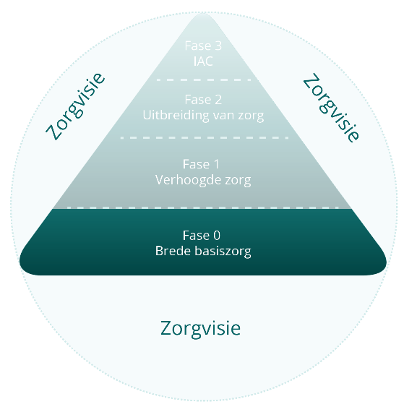
Cognitief functioneren in Brede basiszorg

Slide 6
Notes:
Klikken op afbeelding => tekst Brede basiszorg CSF

Slide 7
Brede basiszorg – Fase 0
Organisatie van het beleid op leerlingenbegeleiding
Vorming en ondersteuning van het schoolteam
Onthaal- en inschrijvingsbeleid
Zorgzaam handelen in de klas
Opvolgen van alle leerlingen
Betrekken van alle leerlingen
Samenwerken met ouders
Notes:
De zorg richt zich uiteraard op alle ontwikkelingsdomeinen.
Ter inspiratie voor scholen en CLB’s beschrijven we in de brede basiszorg aspecten van zorgzaam onderwijs en evidence-based methodieken en modellen (cf. ook Bijlage Effectief onderwijs).
scholen dienen bij het uitwerken van elementen rekening te houden met leerlingen op het hele spectrum van cognitief functioneren + vergelijkbare aandachtspunten voor CZF/CSF.
Gemakkelijk om onderwijs te richten op middenmoot en leerlingen in beide uiteinden te negeren maar het is net opdracht van onderwijs om ervoor te zorgen dat elke leerling tot leren komt! Leerlingen in beide uitersten van het spectrum verdienen aandacht om hen maximaal te ondersteunen in hun cognitieve ontwikkeling. leerkracht onderneemt hiervoor variatie/waaier aan initiatieven om bij te dragen aan het leerproces van alle leerlingen.

Slide 8
Beleid op leerlingenbegeleiding
Mogelijke richtvragen
Hoe kunnen we uitdagende maar realistische doelen stellen voor alle leerlingen?
Hoe creëren we een positieve, veilige, krachtige leeromgeving waarin leerlingen zich goed in hun vel voelen?
Welke manier van groeperen ondersteunt het leren van iedere leerling?
Welke expertise van het schoolteam kunnen we meer benutten of verder ontwikkelen om tegemoet te komen aan verschillen in cognitief functioneren?
Notes:
Het ontwikkelde beleid bestrijkt de vier begeleidingsdomeinen: onderwijsloopbaan, leren en studeren, psychisch en sociaal functioneren en preventieve gezondheidszorg.
Het beleid op de leerlingenbegeleiding van de school versterkt het schoolteam in de zorg voor alle leerlingen, ongeacht hun niveau van cognitief functioneren.
De zorg is erop gericht om leerlingen zoveel mogelijk op maat van de ontwikkeling van hun (schoolse) vaardigheden te begeleiden.
Voorbeelden van richtvragen op de slide om aan te geven dat aandachtspunten vergelijkbaar zijn voor CSF en CZF.
Bij beantwoorden van vragen wel rekening houden met hele spectrum!!

Slide 9
Zorgzaam handelen in de klas
Mogelijke reflectievragen
Hoe kan ik mijn lessen op een haalbare manier afstemmen op de gemeenschappelijke en individuele onderwijsbehoeften van de leerlingen in mijn klas?
Op welke manier gebruik ik voorkennis, achtergrond, voorkeuren voor leeractiviteiten, interesses van leerlingen in hun leerproces?
Hoeveel tijd wil ik tijdens mijn lessen besteden aan de ontwikkeling van sociale en praktische vaardigheden, naast de ontwikkeling van schoolse vaardigheden?
Hoe kan ik zowel moeizaam als gemakkelijk lerende leerlingen autonoom motiveren en gemotiveerd houden voor het schoolwerk?

Slide 10
Aandacht voor effectief onderwijs
Brede basiszorg: de leerkracht centraal
creëert via goed klasmanagement
positieve, veilige en krachtige leeromgeving
afgestemd op behoeften van alle leerlingen
Enkele evidence-based strategieën om het schools leren van cognitief zwakke tot sterke leerlingen te bevorderen
Bijvoorbeeld coöperatief leren, peer-tutoring, formatieve toetsing en feedback, zelfregulerend leren, e.a.
Vooral gebaseerd op het werk van David Mitchell
Zie Bijlage Effectief onderwijs
Notes:
Doorheen de hele Brede basiszorg (en de rest van het zorgcontinuüm) hebben we – meer dan in de vorige protocollen – oog voor de (wetenschappelijk aangetoonde) effectiviteit van maatregelen.
Dankzij kennis van effectieve onderwijsstrategieën kunnen alle onderwijsprofessionals bijgevolg een bijdrage leveren aan het leerproces van leerlingen en een verbetering van de kwaliteit van het onderwijs.
In de brede basiszorg staat de leerkracht centraal. Via een goed klasmanagement creëert de leerkracht een positieve, veilige en krachtige leeromgeving die de diversiteit op school en in de klas benut, afgestemd is op de onderwijs- en opvoedingsbehoeften van elke leerling, ervoor zorgt dat alle leerlingen actief deelnemen aan de lessen en activiteiten, en het leerrendement bij alle leerlingen verhoogt.

Slide 11
Leerling en ouders doorheen zorgcontinuüm – F0
Organisatie van het beleid op leerlingenbegeleiding: “Hoe creëren we tijd en ruimte voor gesprekken met leerlingen, collega’s en ouders los van rapporten en evaluaties?”
Onthaal- en inschrijvingsbeleid: “belang en meerwaarde informatie en ervaring van ouders en leerling …”
Samenwerken met ouders: “School, leerling en ouders stemmen hun wederzijdse verwachtingen op elkaar af, met respect voor elkaars standpunten en rollen.”
Notes:
Een ander aspect dat sterker in de verf wordt gezet in deze herwerkte protocollen is de rol van ouders en leerlingen
Bij herwerking van het Algemeen Diagnostisch Protocol hebben we er extra aandacht aan besteed om de rol van de cliënt zo actief mogelijk te formuleren als vertaling van het belang van het constructief samenwerken. In de protocollen cognitief functioneren gaan we op dat elan verder.
Bijvoorbeeld (geen volledige oplijsting)
Bij inschrijving: explicieter aangegeven dat het belangrijk is om informatie waarover ouders en leerling zelf beschikken te bevragen (bv. vragen naar opvallende sterktes/zwaktes)
Samenwerking met ouders: Samenwerken gaat over het samen verantwoordelijk zijn voor het schoolsucces van leerlingen. Het gaat verder dan het elkaar informeren. Door in te zetten op het constructief samenwerken met ouders versterkt de school de ouderbetrokkenheid en ander onderwijsondersteunend gedrag.
Noot:
=> hier aandacht voor wat anders is tov ADP (wijzigingen nog meer opvallend als je vergelijkt met de vorige protocollen, bv. daar nog ‘communicatie met ouders’ ipv ‘samenwerken met ouders’)
=> als hier staat ‘leerling en ouders’ bedoelen we leerling, ouders als cliënt uiteraard in samenwerking met alle andere partners (school, CLB en ev. externe partners)

Slide 12
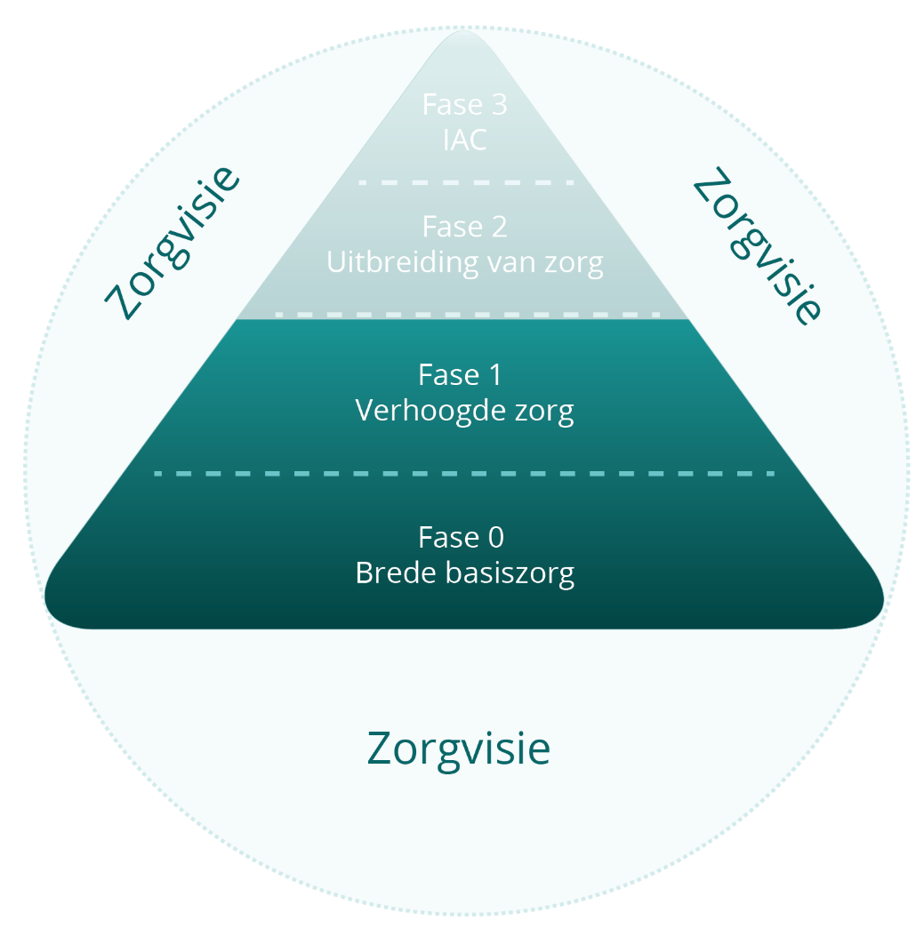
Cognitief functioneren in Verhoogde zorg

Slide 13
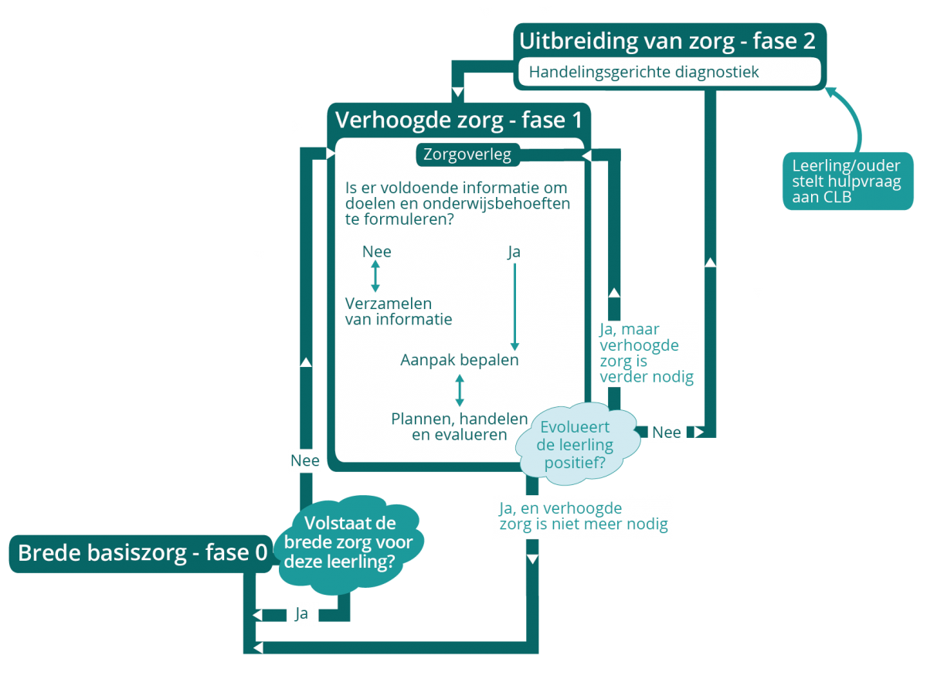
Notes:
Klikken op afbeeldingen => tekst Verhoogde zorg CSF

Slide 14
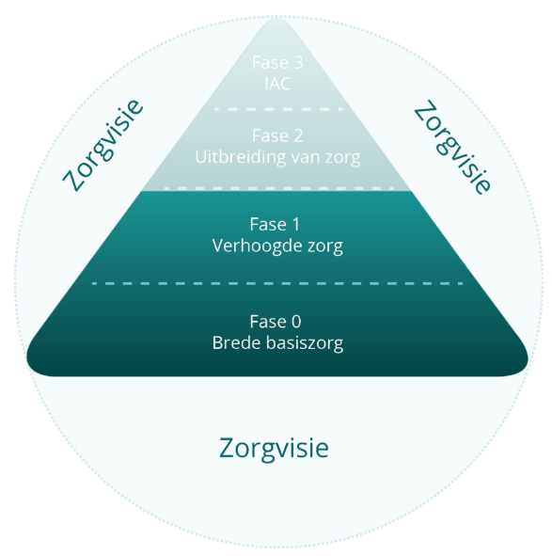
Verhoogde zorg – Fase 1
Zorgoverleg
Verzamelen van informatie
Gesprekken met leerkrachten
Gesprekken met leerlingen
Gesprekken met ouders
Observatie
Nagaan van effecten van aanpassingen
Leerlingvolgsysteem: niveau bepalen
Onderwijs-, opvoedings- en ondersteuningsbehoeften en aanpak bepalen
Plannen, handelen en evalueren
Notes:
Ook in fase 1 zijn er voorbeelden te vinden van gemeenschappelijke vragen/aandachtspunten voor CSF/CZF (en ook ruimer voor andere protocollen).
in eerste instantie van belang om leerlingen te signaleren op het zorgoverleg!
Specifiek aandacht voor de verschillende manieren waarop het zorgteam informatie kan verzamelen om zicht te krijgen op de onderwijs- of opvoedingsbehoeften van de leerling(engroep)
vervolgens meer gepaste aanpak uitwerken om verdere ontwikkeling en participatie van een of meerdere leerlingen te bevorderen
CLB (en PBD) treedt op als coach!!
= consultatieve leerlingenbegeleiding!?
=> aandacht vestigen op hele spectrum van cognitief functioneren

Slide 15
Gesprekken met leerkrachten/ouders
Voorbeeldvragen
Wat gaat er goed en wat loopt er moeilijk in de klas of thuis?
Hoe presteert de leerling / uw kind op verschillende leergebieden/vakken?
Sinds wanneer merk je dat de leerling / uw kind minder gemotiveerd is?
Wat werkte bij eerdere interventies? Wat zou kunnen helpen?
Notes:
CLB (en PBD) treedt op als coach!!
= consultatieve leerlingenbegeleiding!?

Slide 16
Gesprekken met leerlingen
Niet tegen of over maar met leerlingen praten!
Positieve invloed door leerlingen actief te betrekken bij hun leerproces en respect te tonen voor hun inbreng en mening
Ondanks inspanningen weinig leervorderingen
regelmatig gesprekken tussen leerkracht – leerling
nadruk leggen op kwaliteiten en wat goed gaat
aandacht besteden aan structuur, duidelijkheid, afspraken en concrete lijnen
Evt. visuele ondersteuning en concrete taal
Notes:
Belang van praten met leerlingen, zowel (zeer) sterke als (zeer) zwakke leerlingen, wordt nog te vaak vergeten.
Met name bij het opstellen van doelen en het uitwerken van manieren om die doelen te bereiken, is de inbreng van leerlingen cruciaal voor hun motivatie.

Slide 17
Observatie
Kleuters: observatie = hét onderzoeksmiddel
Kindvolgsysteem
Materialen: Groeiboek, Kleuters met extra zorg, beschrijving van typische ontwikkeling
In welke situatie?
Situatie met versus zonder probleemgedrag
Interactioneel: gedrag hangt samen met
Manier van lesgeven en afstemming op wat leerling nodig heeft
Interacties in de klas en reacties van medeleerlingen
Notes:
Observatie door leerkracht zelf, zorgcoördinator/leerlingenbegeleider of andere collega
Belangrijk om meteen in fase 1 al verschillende onderzoeksmethoden in te zetten om informatie te verzamelen

Slide 18
Nagaan van effecten van aanpassingen
Voorbeeldvragen
Zorgt de aangepaste leer- en oefenstof voor een verhoogde motivatie en interesse in schoolwerk bij deze leerling?
Zorgt de procesgerichte feedback van de leerkracht en ouders voor meer leerplezier bij de leerling?
Helpt het gebruik van een stappenplan de leerling bij het maken van complexe oefeningen?
Notes:
Als dit in fase 1 gebeurt, kan onderwijs al aan onderwijsbehoeften van heel wat leerlingen tegemoetkomen!

Slide 19
Plannen, handelen en evalueren
Maatregelen toepassen
tijdens lesmomenten
al dan niet bij evalueren van leervorderingen
Evaluatie van maatregelen
gewenste effect en afbouwen
gewenste effect en behouden (evt. opnemen in brede basiszorg)
onvoldoende effect => bijsturen en evt. overstap naar Fase 2

Slide 20
Leerling en ouders doorheen zorgcontinuüm – F1
Gesprekken met ouders: “… samen doelen, onderwijs- en opvoedingsbehoeften en een geschikte aanpak bepalen … Als een kind thuis anders functioneert, nadenken over oorzaken”
Onderwijs-, opvoedings- en ondersteuningsbehoeften en aanpak bepalen: “...zorgteam houdt rekening met … motivatie en verwachtingen van de leerling en zijn/haar ouders …”
Notes:
Gesprekken met ouders: In een gesprek met ouders bevraagt een (zorg)leerkracht aanvullende informatie om samen doelen, onderwijs- en opvoedingsbehoeften en een geschikte aanpak te bepalen. Het beeld van de ouders over hun kind samenleggen met het beeld van het schoolteam over de leerling zorgt voor een beter zicht op zijn functioneren en op zijn onderwijs- en opvoedingsbehoeften. Als een kind thuis anders functioneert dan op school, kan nadenken over de oorzaken hiervan bijdragen tot een beter afgestemde aanpak, zowel thuis als op school. Indien ouders thuis een succesvolle aanpak hebben voor bepaalde moeilijkheden, is dit zeer waardevolle informatie voor de school.
Onderwijs-, opvoedings- en ondersteuningsbehoeften en aanpak bepalen: Bij het bepalen van de aanpak houdt het zorgteam rekening met een aantal factoren zoals de hulpvraag van de leerling, de motivatie en verwachtingen van de leerling en zijn/haar ouders, het socio-emotioneel functioneren van de leerling, informatie over eerdere remediëring en contextfactoren waaronder de ondersteuningsbehoeften van leerkrachten en ouders om de aanpak te realiseren.

Slide 21
Mogelijke maatregelen bij cognitief sterk functioneren
Doorgaans nood aan bijkomende leerdoelen
Doel: verhogen van leerbereidheid
Interesse in en doelmatigheidsbeleving van leren
Leermotivatie
door stimuleren van
autonomie
betrokkenheid
competentie
Zie Bijlage Mogelijke maatregelen bij CSF

Slide 22
Mogelijke maatregelen bij cognitief sterk functioneren
Compacten: reeds beheerste leerstof beperkt of niet meer aanbieden
onnodig inoefenen en herhalen voorkomen
ruimte voor leerstof in zone van naaste ontwikkeling
Verrijken
verdieping: verder uitdiepen van leerstof binnen GC
verbreding: uitbreiding van GC
Peergroeponderwijs: heterogeen versus homogeen groeperen
Versnellen
verschillende vormen
steeds in combinatie met aangepast leerstofaanbod
Zie Bijlage Mogelijke maatregelen bij CSF
Notes:
Voor cognitief sterke leerlingen is het immers van belang om af en toe homogene groepen te vormen, waarbij ze van en met ontwikkelingsgelijken leren, elkaar motiveren en ervaren dat inzet loont.
Naast het mogelijk tijdelijk aanbieden van cognitieve uitdaging omvatten de doelstellingen van het peergroeponderwijs hoofdzakelijk de ontwikkeling van leerstrategieën, het vergroten van leerplezier, psycho-educatie of inzicht verkrijgen in jezelf, leren samenwerken, leren reflecteren en de ontwikkeling van een op groei gerichte mindset.
De beslissing tot versnellen is individueel en gebeurt best zeer weloverwogen. Vaak maken de betrokkenen in het beslissingsproces afwegingen rond sociaal-emotionele gevolgen en het al dan niet aansluiting vinden bij de nieuwe klasgroep. Uit internationaal onderzoek blijkt echter dat cognitief sterke leerlingen na een versnelling zeker niet minder en soms zelfs beter functioneren op sociaal-emotioneel gebied dan niet-versnelde cognitief sterke leerlingen. Versnelde leerlingen functioneren ook beter op cognitief gebied.

Slide 23
Waar vind ik meer info of inspiratie?
Literatuur:
Pameijer, N., Denys, A., Timbremont, B., & Van de Veire, H. (2018). Handelingsgericht werken. Samenwerken aan schoolsucces. Vlaamse editie. Leuven: Acco.
Hattie, J. (2013). Leren zichtbaar maken: Nederlandse vertaling van Visible learning for teachers. Sint-Niklaas: Abimo
Algemeen diagnostisch protocol + Bijlagen Gesprekken met de leerling / ouders en leerkrachten + Bijlage Observeren
Hulpmiddelen
http://www.differentiatieinonderwijs.be/klas
http://www.watikwil.be/
Doelen en vaardigheden voor ontwikkeling

Slide 24
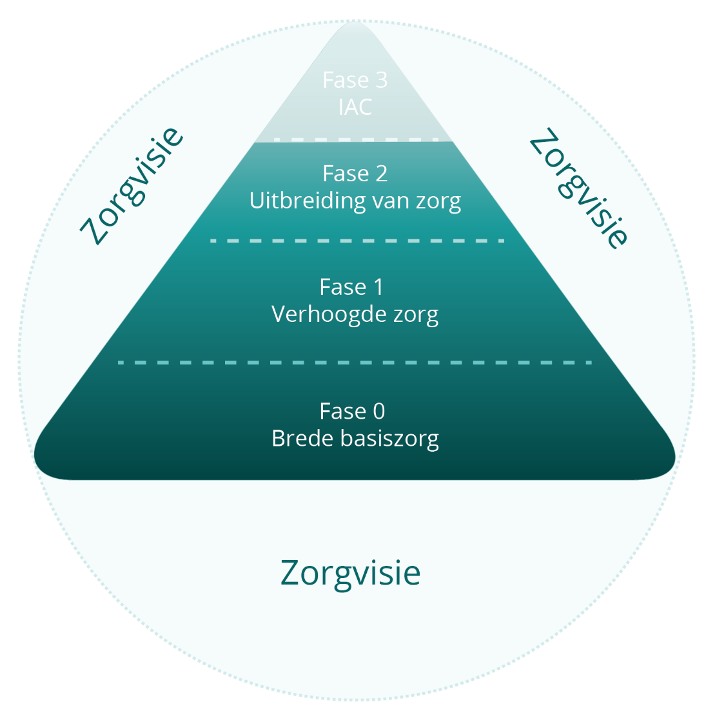
HGD bij leerlingen die cognitief sterk functioneren
Notes:
Het meest uitgewerkte stuk in het protocol, is het HGD-traject waar CLB-medewerker/team aan de knoppen zit, de regie heeft.

Slide 25
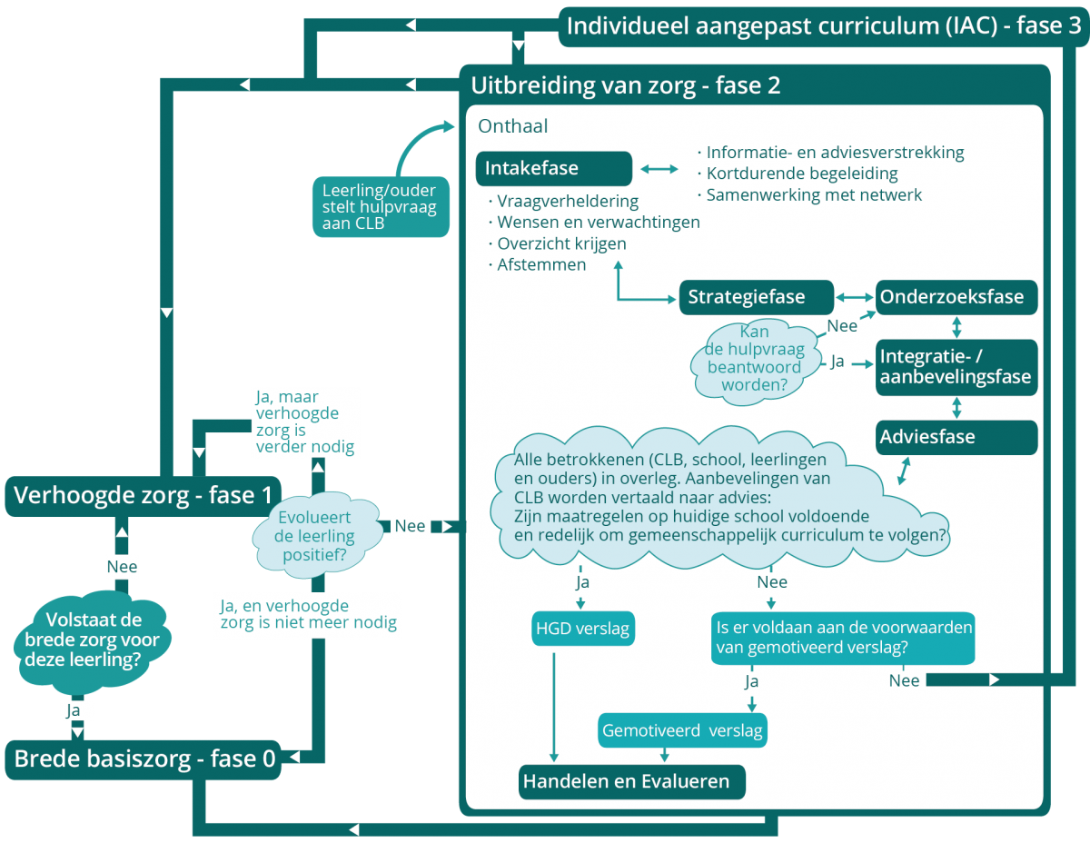
Notes:
Klikken op afbeeldingen => F2 Protocol CSF

Slide 26
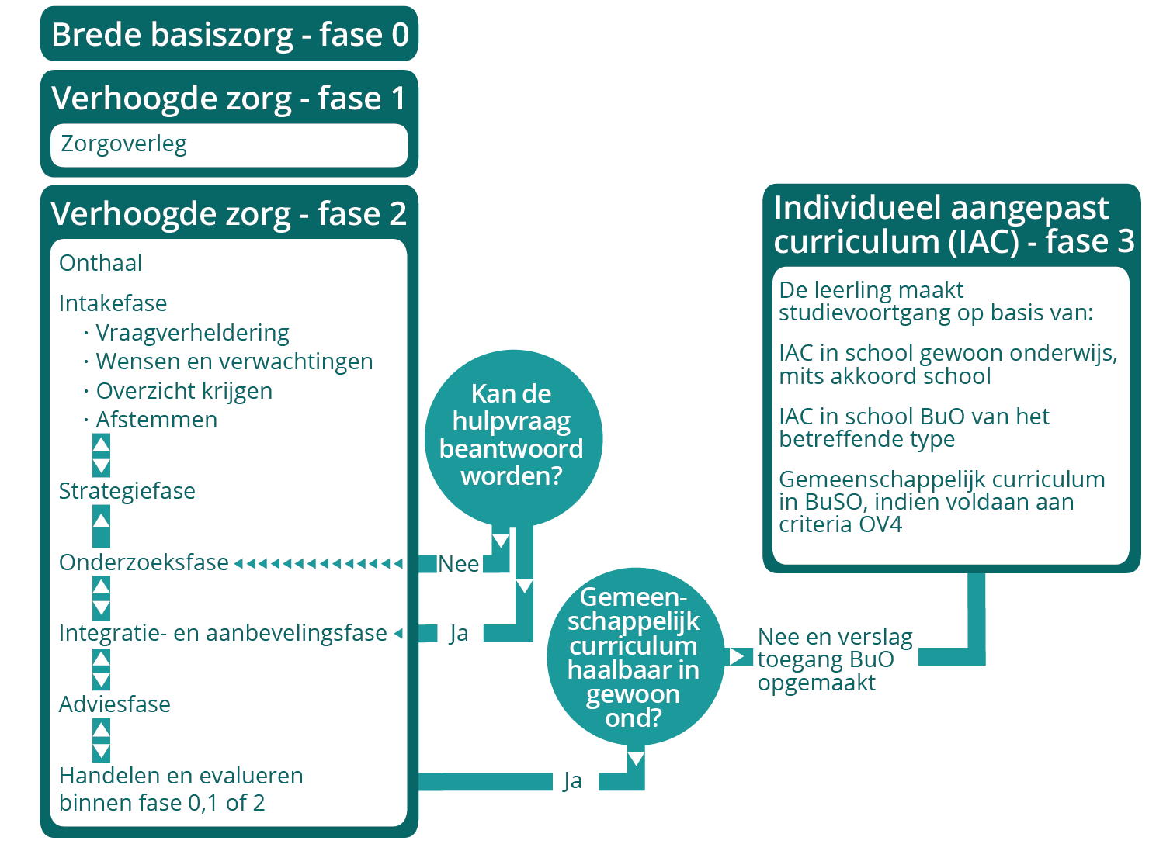
enkel bij bijkomende functioneringsproblemen
=> relevante SDP raadplegen
Notes:
waarom geen fase 3 in protocol CSF?!

Slide 27
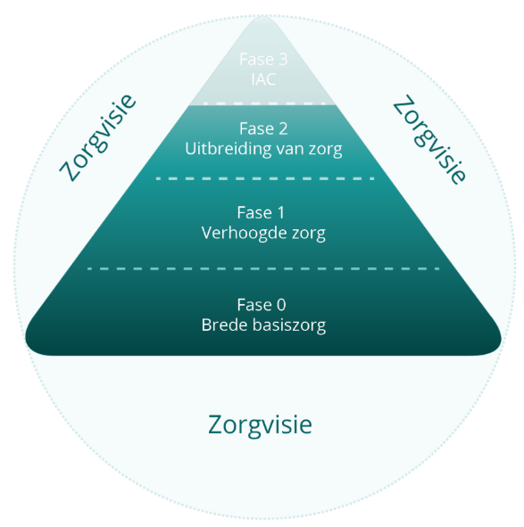
Leerling en ouders doorheen zorgcontinuüm – F2
Intake, afstemmen: wanneer ouders al beroep deden op externe partners, in samenspraak met ouders doelgericht inzetten van deze expertise in het HGD-traject
Voorbeeldvragen voor ouders en leerling in intake en onderzoeksfase
Bij voorbeelden vanuit doelen en onderwijsbehoeften leerling ook ondersteuningsbehoeften leerkrachten en ouders
Notes:
Ook in F2 is bij de herwerking nagegaan hoe de rol van leerling en ouders meer in de verf kon worden gezet
F2: ouders en leerling werden al vaak en expliciet vermeld, het gaat minder om aanvullingen, maar eerder om het scherper formuleren van de mogelijk actieve rol van leerling en ouders
=> We halen in deze slieds enkele voorbeelden aan, oplijsting is niet volledig
Intake, 1,4 afstemmen: Soms doen ouders in hun zoektocht naar gepaste hulp een beroep op externe partners. In samenspraak met ouders kan het CLB-team gebruikmaken van deze input om in samenwerking een of meerdere hypotheses te checken. Ouders kunnen bijvoorbeeld veel vertrouwen hebben in een bepaalde hulpverlener of een dienst die zich specialiseert in de diagnostiek bij en/of begeleiding van cognitief sterke leerlingen. De CLB-medewerker gaat dan samen met de ouders en de externe partner na hoe deze expertise op een doelgerichte manier ingezet kan worden in het HGD-traject.

Slide 28
Aandacht voor faire diagnostiek
Notes:
Vaak kennen we wel voorbeelden van mensen met muzikale of sportieve talenten uit kansengroepen maar op cognitief vlak lijkt het moeilijker om mensen uit kansengroepen te identificeren of voorbeelden te bedenken.
Daarom hier een voorbeeld: Meyrem Almaci (partijvoorzitter Groen, licentiate cultuurwetenschappen Universiteit Gent, wetenschappelijk medewerker VUB/KUL, politieke loopbaan) groeide op in een Turks gastarbeidersgezin met elf kinderen en schreef zichzelf (met hulp van oudere zus) in voor het Algemeen Secundair Onderwijs. Hoewel ze de beste resultaten haalde van het hele zesde leerjaar op haar school, kreeg ze het advies om naar Technisch Secundair Onderwijs te gaan.

Slide 29
Aandacht voor faire diagnostiek
Notes:
Belangrijk om cognitief sterke leerlingen uit kansengroepen te identificeren want opleidingsniveau is een beschermende factor tegen armoede.
PEP! is het aanspreekpunt dat iedere jongere leert, informeert, inspireert en motiveert om de beste versie van zichzelf te worden.
De kansen binnen het onderwijs zijn totaal ongelijk verdeeld. Leerlingen uit kansengroepen blijven vaker zitten, zijn minder aanwezig in hooggewaardeerde onderwijsvormen, stromen vaker uit zonder diploma en vatten minder vaak een studie in het hoger onderwijs aan.

Slide 30
Faire diagnostiek doorheen HGD-traject
INTAKEFASE STRATEGIEFASE | Vertrouwensrelatie creëren Positief kader opbouwen Voldoende informatie verzamelen (SES en migratie) Eigen waarden en (voor-)oordelen onder controle
ONDERZOEKSFASE | Breed kijken Storende factoren voorkomen Juist interpreteren
INTEGRATIE- & AANBEVELINGSFASE ADVIESFASE | Gepast indiceren Respectvol adviseren Bij de interventie: geloven in de veranderbaarheid!
Notes:
In Prodiaprotocollen is Faire diagnostiek voor kansengroepen ook een van de denkkaders.
Voor Protocol CSF is er een Bijlage Faire diagnostiek van cognitief functioneren.

Slide 31
Notes:
Structuur van Uitbreiding van zorg is gebaseerd op de fasen van het HGD-traject

Slide 32
Casus Dylan: introductie
Jongen uit het 6de leerjaar
Volgens de juf verstandige leerling
Interesse in automechanica
Goede vriend Boris
Laatste periode minder goede resultaten
Erg emotioneel gereageerd op een gesprek met de juf over opties in het SO – juf is daar erg van geschrokken

Slide 33
Casus Dylan: context
Ouders beiden hoog opgeleid
Verwachten dat Dylan ook zal verder studeren na SO
Hebben een voorkeur voor sterk theoretische richting in het SO
Zijn ervan overtuigd dat Dylan dit zal aankunnen
Juf bezorgd om dalende resultaten van Dylan
Denkt dat hij voldoende uitdaging nodig heeft
Vreest dat hij te sterk leunt op vriend Boris

Slide 34
Over welke soort hulpvraag gaat het? Welk soort antwoord verwacht cliënt?
Overzicht?
Wat zijn Dylans sterktes en zwaktes binnen zijn profiel van cognitieve vaardigheden?
Waar gaan de interesses van Dylan vooral naartoe?
Inzicht?
Hoe komt het dat Dylans resultaten achteruit gaan?
Hoe komt het dat Dylan zich niet goed voelt?
Uitzicht?
Hoe kunnen we Dylans resultaten weer verbeteren?
Hoe kunnen we Dylan voorbereiden op overstap naar SO?
Hoe kunnen we ervoor zorgen dat Dylan zich beter in zijn vel voelt?
Notes:
Belangrijk om onderscheid te maken in soort hulpvraag en stil te staan bij welk soort antwoord de cliënt verwacht. Op basis daarvan kan het HGD-traject er anders uitzien.

Slide 35
Intakefase – culturele bagage gezin?
Vertrouwensrelatie en positieve/constructieve samenwerking: ouders belangrijke informant om breed informatie te verzamelen over functioneren leerling en hun verwachtingen t.a.v. schools leren
Verschil thuiscultuur en schoolcultuur?
Naarmate de culturele oriëntatie van het gezin verder afwijkt van de gastcultuur (meer behoud, minder aanpassing), wordt gebruik normen gebaseerd op onderzoek onder leden van de meerderheidscultuur problematischer
Notes:
Het opbouwen van een vertrouwensrelatie vergt extra inspanningen en tijd. Het is cruciaal om mogelijke storende factoren in kaart te kunnen brengen en om een goed zicht te krijgen op het functioneren van leerlingen in verschillende contexten en op hun eigen verwachtingen ten aanzien van het schoolse leren.

Slide 36
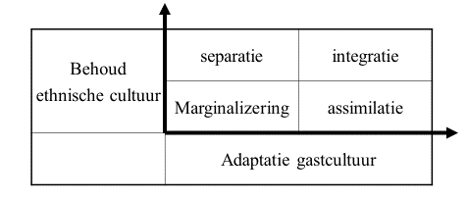
Intakefase – culturele bagage gezin?
Notes:
Acculturatiemodel van Berry:
Https://nl.wikipedia.org/wiki/Acculturatie
Gentse Acculturatieschaal: enkel voor Turkse/Marokkaanse leerlingen
Uit onderzoek blijkt dat hoe meer behoud etnische cultuur en minder adaptatie aan gastcultuur, hoe problematischer het gebruik van (Vlaamse) normen (zie bijlage faire diagnostiek van cognitief functioneren)

Slide 37
Intakefase – culturele bagage gezin?
Mogelijke vragen
Wat doen ouders om onderwijs van hun kind te ondersteunen: betrokkenheid bij het onderwijs, supervisie, verwachtingen… ?
Wie zijn de belangrijkste opvoedingsfiguren?
Waaruit bestaat vrijetijdsbesteding van het kind / de jongere?
Welke talen worden gesproken tussen ouders / ouders-kinderen / kinderen?
Hoe divers zijn sociale contacten gezin? Binnen de herkomstcultuur? Binnen de gastcultuur?
…
Gesprek, huisbezoek, samenwerking met interculturele bemiddelaars of ervaringsdeskundigen…
Notes:
Ev. kort aanhalen
Verzamelen en interpreteren aanvullende informatie vergt voeling met en kennis van specifieke cultuur.
Mogelijk interculturele bemiddelaars of ervaringsdeskundigen in de armoede inschakelen
MAAR geen voorwaarde voor gesprek: voorkennis kan ook in weg staan om eigen ervaringen en persoonlijke betekenisgeving van de cliënt te horen.
Bewust zijn van verschillende mogelijke opvattingen, gewoonten, waarden en normen
Actief luisteren naar het verhaal van deze ouders en deze leerling binnen deze situatie of context
Enkele mogelijke vragen zijn: (noot, nooit volledig, vragen in protocol afgestemd met WG Faire diagnostiek)
Hoe lang is het gezin al in België?
Welke taal wordt er gesproken tussen de ouders, tussen de ouders en de kinderen, tussen de kinderen?
Hoe volgt het gezin de actualiteit? In welke taal? Uit welke landen?
Begrijpt het kind de ouders wanneer ze in hun moedertaal spreken? Kan het kind gemakkelijk iets vertellen in die taal?
Hoe divers zijn de sociale contacten van het gezin? Binnen de herkomstcultuur? Binnen de gastcultuur?
Aan welke culturele tradities of feesten neemt het gezin deel?
In welke mate worden de kinderen aangemoedigd om deel te nemen aan activiteiten binnen de gastcultuur?
Wat zijn de omstandigheden waarin het kind opgroeit?
Hoe verlopen opvoedingstaken als de ontwikkeling stimuleren, emotionele steun geven, structuur bieden, grenzen stellen, straffen en belonen… ?
Wat doen de ouders om het onderwijs van hun kind te ondersteunen: betrokkenheid bij het onderwijs, supervisie, verwachtingen… ?
Welke opvoedingsprincipes vindt het gezin belangrijk?
Wie zijn de belangrijkste opvoedingsfiguren?
Waaruit bestaat de vrijetijdsbesteding van het kind of de jongere? Gaat hij naar de jeugdbeweging, naar onderwijsondersteunende initiatieven in de buurt, andere organisaties…?
…
Voor gezinnen met een Turkse of Marokkaanse achtergrond kan je gebruik maken van de Gentse Acculturatieschaal. Naast een gesprek met ouders en leerlingen kan ook een huisbezoek relevante informatie opleveren over de leefsituatie van het gezin.

Slide 38
Waar in het protocol en op de site?
Intakefase CSF: voorbeeldvragen
Materialen netoverstijgende Werkgroep Faire diagnostiek
Cultural Formulation Interview
Bij Turks/Marokkaans gezin Gentse Acculturatieschaal (GACS)
…

Slide 40
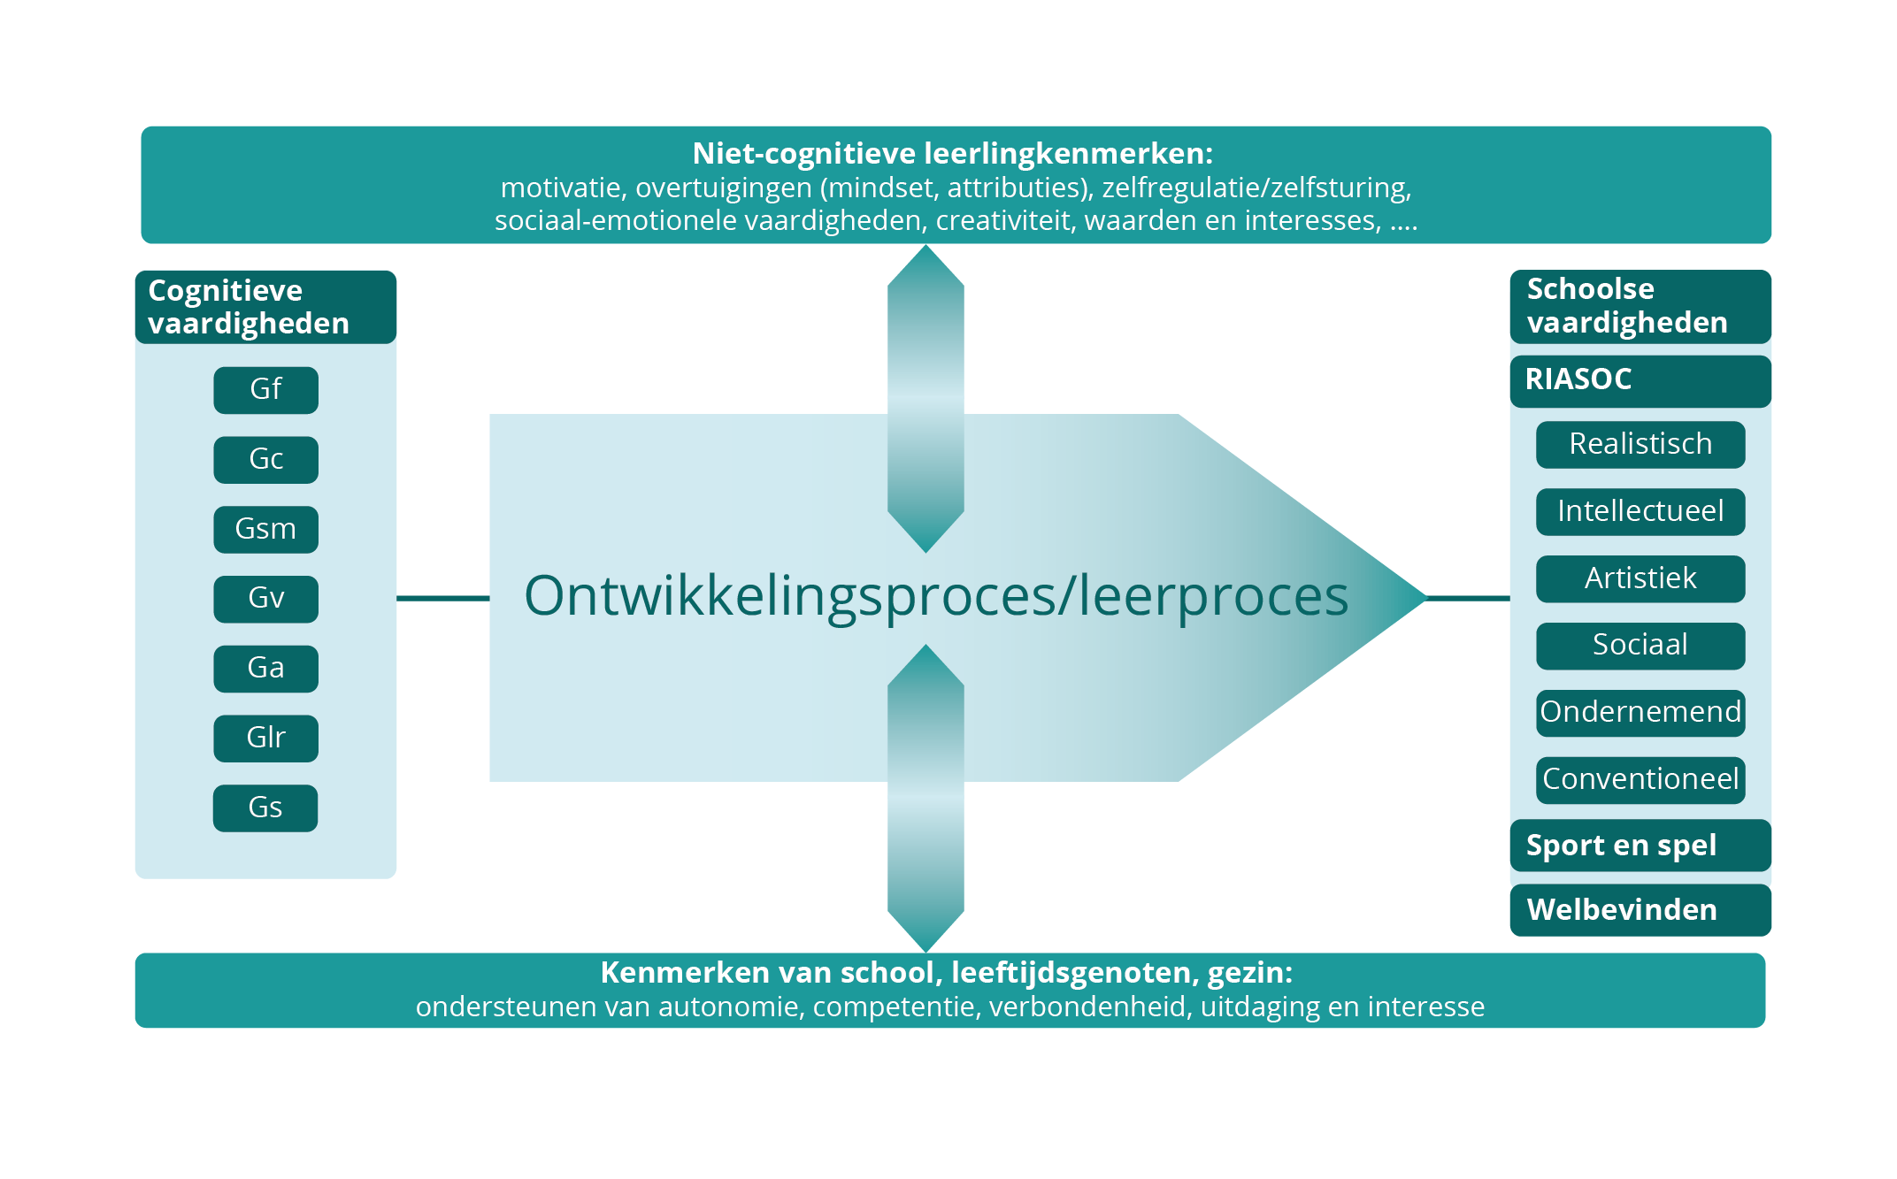
Hypotheses formuleren
Notes:
Het geïntegreerd werkmodel (zie ook gelijknamige bijlage) is een hulpmiddel om in de strategiefase erbij te nemen als je hypothesen gaat formuleren.

Slide 41
Bijvoorbeeld
Onderkennende hypothese:
Realistisch en intellectueel werk sluit het meeste aan bij Dylans interesses en competenties (RIASOC).
Onderzoeksvragen:
Sluit realistisch en intellectueel werk het meest aan bij Dylans interesses en competenties?
Als … dan …:
Als Dylans interesses en competenties het meest uitgaan naar realistisch en intellectueel werk, dan kiezen Dylan en zijn ouders best voor een school / studierichting die hierbij aansluit.
Notes:
Voorbeelden van realistisch en intellectueel werk:
Een monteur elektrotechniek is een goed voorbeeld van een realistisch en intellectueel beroep.
Andere voorbeeldberoepen:
Bouwkundig adviseur
Dierenarts
Automonteur
Laborant

Slide 42
Bijvoorbeeld
Verklarende hypothese:
Dylan heeft moeite met het aangaan en onderhouden van relaties, waardoor hij sterk vasthoudt aan zijn enige goede vriend uit de basisschool.
Onderzoeksvraag:
Heeft Dylan moeite met het aangaan en onderhouden van relaties?
Zorgt dit ervoor dat hij sterk vasthoudt aan Boris?
Als … dan …:
Als Dylan moeite heeft met het aangaan en onderhouden van relaties, dan kan het zinvol zijn om hem een cursus sociale vaardigheden te laten volgen.
Als Dylan geen moeite heeft met het aangaan en onderhouden van relaties, dan moeten we verder uitklaren waarom hij sterk vasthoudt aan Boris.
Notes:
Noot: er kunnen ook onderkennende onderzoeksvragen gesteld worden bij een verklarende hypothese

Slide 43
Bijvoorbeeld
Indicerende hypothese: (veranderingsgericht)
Nauwere opvolging van taken en toetsen door de leerkracht in de klas en door de ouders thuis zal ervoor zorgen dat Dylan terug betere resultaten haalt.
Als … dan … :
Als nauwere opvolging van taken en toetsen in de klas en thuis zal zorgen voor betere schoolresultaten, dan maken de leerkracht en de ouders hierrond de nodige afspraken.
Notes:
bij indicerende, veranderingsgerichte hypothesen vloeit de als-dan er uit voort

Slide 44
Bijvoorbeeld
Indicerende hypothese: (adviesgericht)
In een theoretische richting met finaliteit doorstroom hoger onderwijs zal Dylan zijn sterktes ten volle kunnen ontwikkelen.
Onderzoeksvraag:
Sluit een theoretische richting met finaliteit doorstroom hoger onderwijs aan bij Dylans vaardigheden en interesses?
Als … dan …:
Als een theoretische richting met finaliteit doorstroom hoger onderwijs aansluit bij Dylans vaardigheden en interesses, dan bezoeken Dylan en zijn ouders best scholen die dergelijke studierichtingen aanbieden in de bovenbouw.

Slide 45
Wat moeten we nog weten? Hypothesen en onderzoeksvragen?
Voldoende brede informatie over gezinscontext?
Bij formuleren hypothesen voor leerlingen uit kansengroepen extra opletten voor denkfouten door eigen opvattingen-vooroordelen-verwachtingen onder controle te houden.
Need to know afwegen met Als … Dan …
Notes:
In de intakefase ben je vanuit faire diagnostiek bij leerlingen uit kansengroepen al extra alert voor het functioneren van het gezin en de mogelijke impact op het functioneren van de leerling
In strategiefase ga je ook die informatie kritisch bekijken: weet ik voldoende om verder te kunnen (noot: hier ook need to know versus nice to know, ook niet te ver gaan, niet de bedoeling dat dit je verder traject verlamt)
Belang van reflectie (multidisciplinaire attitude)
Mogelijk te gebruiken afbeelding: https://www.smartsign.com/Office-Courtesy/Do-Not-Disturb-Brilliant-Minds-At-Work/SKU-S-5271.aspx

Slide 46
Denkfouten?
Alle gedrag en problemen kaderen vanuit leerlingkenmerken en daarbij rol van context en voorgeschiedenis uit oog verliezen.
Bijv. snel afgeleid zijn in de les willen verklaren vanuit AD(H)D in plaats van een gebrek aan uitdaging bij een leerling die in het verleden steeds sterk presteerde
Leerling die weinig ondersteunende omgeving heeft, lager inschatten naar mogelijkheden.
…

Slide 47
Waar in het protocol en op de site?
Hypothese-onderzoeksvraag-als…dan… in strategiefase CSF
Teamtool strategiefase
Theoretisch deel CSF, inclusief opgenomen referenties
Bijlage Geïntegreerd werkmodel Cognitief sterk functioneren
Notes:
Heb je het gevoel dat jij of je collega’s eigenlijk nog wat meer oriëntatie nodig hebben in het bredere proces, dan naar teamtool gaan.

Slide 48
Meer informatie nodig om antwoord te geven op hulpvraag
Over functioneren leerling op verschillende dimensies?
Over belemmerende/bevorderende
niet-cognitieve leerlingkenmerken?
omgevingskenmerken?
Concretisering van afbakening top 10%
brede cognitieve vaardigheden en/of
schoolse vaardigheden
Notes:
Obv geselecteerde hypothesen/onderzoeksvragen nagaan welke informatie nog verzameld moet worden en dan in onderzoeksfase bepalen wat meest geschikte onderzoeksmethode is.
Dit komt verderop in de presentatie (in Theoretisch deel) meer uitgebreid aan bod.

Slide 49
Notes:
Uit HGD stramien
In de onderzoeksfase maken we een onderscheid tussen ‘wat’ en ‘hoe’ onderzoeken.

Slide 50
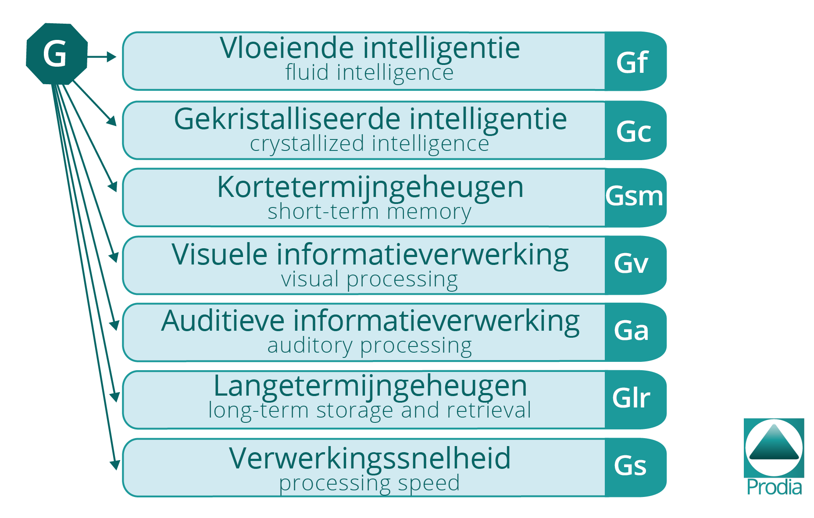
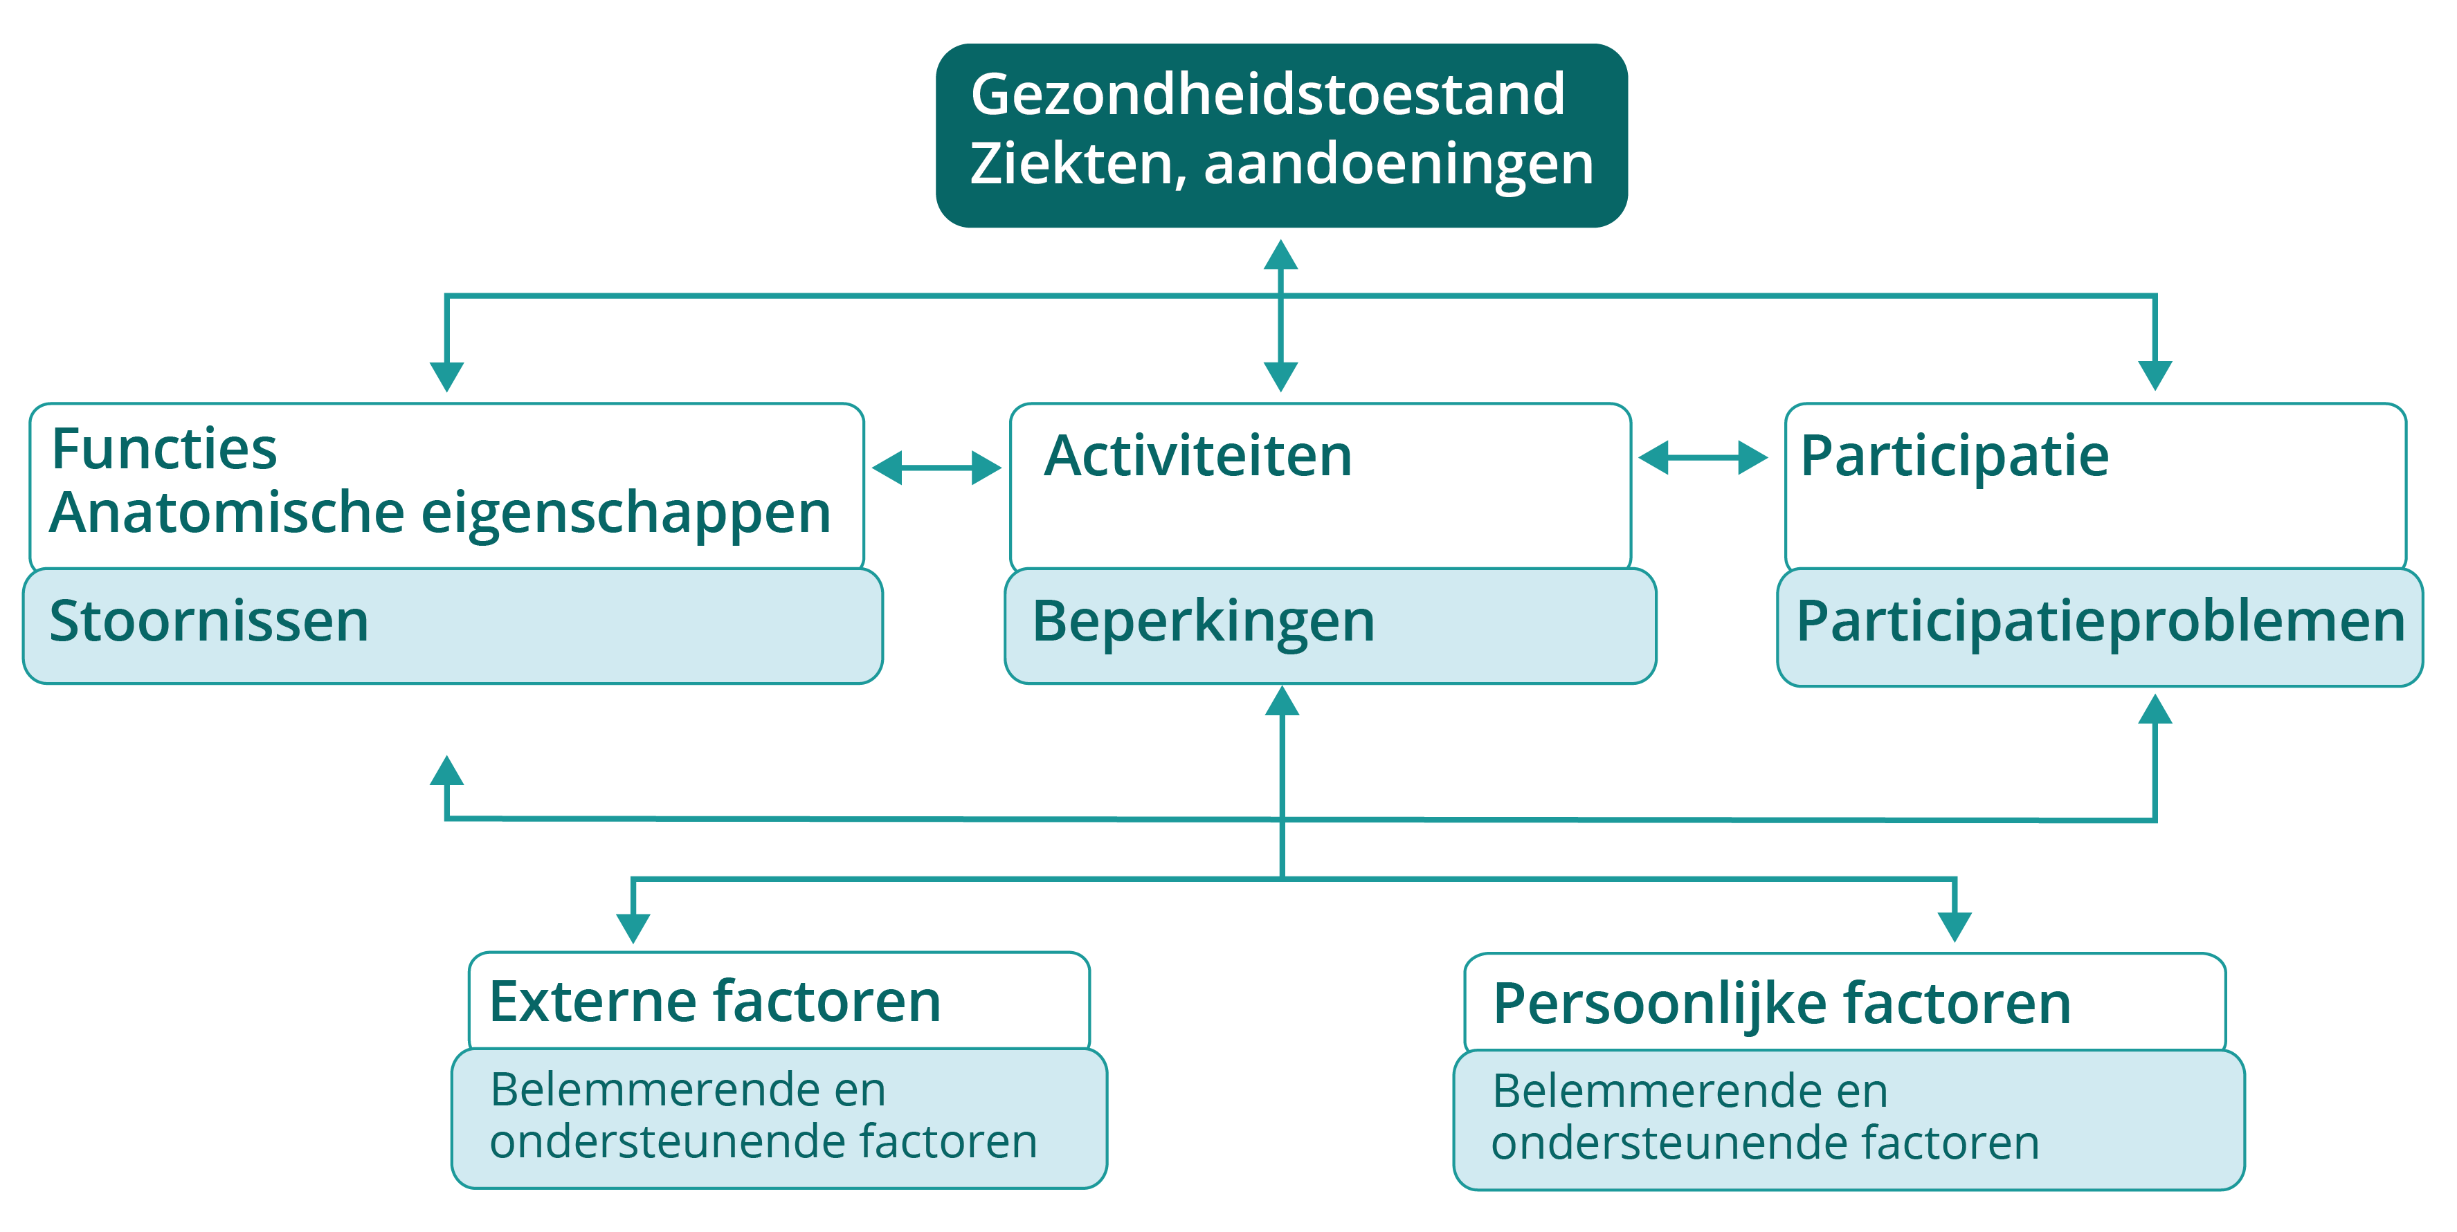
WAT onderzoeken? Dimensionele classificatie
Notes:
Voor dimensionele classificatie vertrekken we vanuit ICF-CY met specifiek aandacht voor invloed van activiteiten/beperkingen op participatie. Omdat de afbakening van CSF ook cognitieve vaardigheden omvat (op functieniveau) en intellectuele functies niet verder omschreven wordt, integreren we het CHC-model in ICF.
Uitleg over de brede cognitieve vaardigheden en een aantal aandachtspunten voor faire diagnostiek vind je in de algemene presentatie ‘cognitief functioneren’ en in de bijlagen CHC-model en faire diagnostiek van cognitief functioneren.

Slide 51
Cognitief sterk functioneren
WAT? | ICF-CY | HOE?
Brede cognitieve vaardigheden | FUNCTIES | Gesprek leerling, ouders, leerkracht, hulpverleners … Observatie Analyse van beschikbare gegevens Aanpak uitproberen en effect nagaan Gevalideerd diagnostisch materiaal Medisch onderzoek
Schoolse vaardigheden RIASOC-kenmerken Motorische vaardigheden Studeervaardigheden | ACTIVITEITEN/PARTICIPATIE
Welbevinden
Motivatie Creativiteit Sociaal-emotionele VH | FUNCTIES ACTIVITEITEN/PARTICIPATIE PERSOONLIJKE FACTOREN
Context | Externe factoren Persoonlijke factoren
Notes:
De selectie van waarover je informatie kan verzamelen bij een vraag naar CSF hebben we in het protocol ook naast ICF gelegd.
Hier zie je daar een verkorte weergave van. In de tabel in het protocol staan nog wat meer categorieën van ICF aangegeven, bv. functies die bij BCV’s horen:
Mentale functies met zowel de Algemene mentale functies: Intellectuele functies als Specifieke mentale functies
Daarbij geven we ook aan dat het een niet-limitatieve lijst is. Dwz, het is een selectie. Bij een specifieke casus kan het zijn dat vanuit het functioneren en de hulpvraag andere categorieën ook of nog meer van belang zijn.
In tabel accenten in HOE voor verschillende onderdelen (voor de slide alles samengezet)
vanuit tabel wat/hoe naar overzicht diagnostisch materiaal overstappen, indien dergelijk materiaal de meest geschikte methode is.
Noot: voor diagnostisch materialen ook naar de andere protocollen kijken (bv. schools functioneren => protocollen lezen-spellen en wiskunde)

Slide 52
Waar komt dat vandaan?
Notes:
De opdeling van ‘Wat onderzoeken’ is gebaseerd op de elementen in het geïntegreerd werkmodel

Slide 53
Voorbeeld Dylan
Indicerende hypothese: (veranderingsgericht)
Het bezoeken van enkele secundaire scholen en contact met leerlingen die al in het SO zitten, zal Dylan meer vertrouwen geven in de overstap.
Aanpak: De ouders bezoeken samen met Dylan enkele scholen en de juf zorgt ervoor dat enkele oud-leerlingen in de klas komen vertellen over hun overstap naar het secundair onderwijs.
Effect nagaan: Heeft Dylan hierna meer vertrouwen in de overstap naar het secundair onderwijs?
Notes:
Noot: een aanpak uitproberen bij wijze van onderzoek zorgt soms voor minder weerstand dan op het einde van het traject met een aanbeveling komen (dit zijn dingen die je al ‘in de week’ kan leggen doorheen het traject)

Slide 54
Waar in het protocol en op de site?
Wat en hoe onderzoeken?
Fase 2 – Onderzoeksfase
Theoretisch deel – Classificatie
Bijlage Geïntegreerd werkmodel CSF
Materialendatabank – Diagnostische fiches CSF (+ overzicht)
Faire diagnostiek
Bijlage Faire diagnostiek van cognitief functioneren
Bijlage ADP Faire diagnostiek

Slide 55
Notes:
In stramien wordt het stapsgewijs aangegeven, met pijlen in 1 richting:
1. wat weten we al,
2. waar willen we naartoe + waar geven we prioriteit aan om eerst aan te werken,
3. wat is er dan nodig voor de leerkracht, ouders, leerling om dat doel te bereiken.
4. Welke aanbevelingen zijn nu minimum noodzakelijk en welke zijn wenselijk? Wat zijn de aanbevelingen die we meenemen naar de adviesfase?
Toch even de aandacht vestigen op het onderscheid tussen doelen-behoeften-aanbevelingen.
In de praktijk wordt dit vaak door elkaar gehaald. Toch is het belangrijk dit onderscheid te maken: anders kom je tot het formuleren van een berg maatregelen waarbij niemand het nog ziet zitten om eraan te beginnen. Best is om eerst te bepalen rond welke doelen je wil werken en enkel voor die doelen uit te zoeken wat je nodig hebt om het doel te bereiken.
Als je onmiddellijk van het integratief beeld naar de behoeften en aanbevelingen gaat, loop je risico:
- Om veel behoeften en aanbevelingen op te lijsten en door de bomen het bos niet meer te zien.
- makkelijker in discussie te raken over redelijkheid van het geheel maatregelen
- aanbevelingen te formuleren waar betrokkenen niet achterstaan omdat ze andere doelen voor ogen hebben (andere dingen belangrijk vinden, bijv. heel veel extra lezen versus welbevinden van de leerling).
LINK M-decreet:
In het gemotiveerd verslag wordt er gevraagd om onderwijsbehoeften te formuleren. Om voor jezelf het overzicht te behouden noteer je best voor jezelf eerst de doelen waaraan je wil werken. Vergeet daarbij zeker niet het lange termijn perspectief (of onderwijsloopbaanperspectief)

Slide 56
Integratief beeld?
Notes:
Bij het opmaken van een integratief beeld wordt kwantitatieve en/of kwalitatieve informatie over het functioneren samengelegd met andere beschikbare info om de hulpvraag/onderzoeksvragen te kunnen beantwoorden.
Herkennen alle betrokkenen de leerling in het beeld? Hebben ze aanvullingen of willen ze bijsturen? Evalueer samen het diagnostisch traject. Hoe hebben de leerling en de ouders dit beleefd? Wat liep goed en wat kon beter? Vanuit deze feedback kan je de volgende trajecten van je CLB-team vormgeven met nog meer oog voor faire diagnostiek.

Slide 57
Afbakening i.f.v. betrouwbaarheidsinterval?
BI volledig in top 10% voor BCV
(zeer) sterk functioneren
BI volledig onder top 10% voor BCV
geen sterk functioneren
(boven)gemiddeld functioneren?
BI valt deels in top 10% voor BCV
bovengemiddeld tot sterk functioneren
Notes:
Het IQchc en de indexscores van de brede cognitieve vaardigheden worden opgenomen in het integratief beeld van de leerling.
Principe: hou rekening met betrouwbaarheidsintervallen
kwalitatieve beschrijving van range waar BI in valt in plaats van cijfer

Slide 58
Voorbeeld Dylan
Hulpvraag
Behoefte
Aanbeveling
Doel
Hoe voorbereiden op overstap SO?
Uitdagende opdrachten die samenwerking vereisen
Zorg ondersteunt leerkracht bij opdrachten
Meer competent en verbonden voelen
Notes:
Eens de onderzoekvragen duidelijk en het onderzoek gelopen en resultaten aangevuld in het integratief beeld, is het tijd om doelen, behoeften en aanbevelingen te formuleren.
In welke fase van het HGD-traject zitten we ondertussen?
Doel:
Dylan voelt zich na een maand meer competent en verbonden met de klasgroep.
Onderwijs- en opvoedingsbehoeften:
Dylan heeft nood aan uitdagende opdrachten waar hij samen met klasgenoten kan aan werken.
Ondersteuningsbehoefte:
De juf heeft nood aan meer informatie over mogelijke opdrachten die aansluiten bij de vaardigheden en interesses van Dylan.
Aanbeveling:
De zorgleerkracht zoekt mee naar geschikte opdrachten, op basis van informatie over de vaardigheden en interesses van Dylan.

Slide 59
Voorbeeld Dylan
Hulpvraag
Behoefte
Aanbeveling
Doel
Hoe voorbereiden op overstap SO?
Sociale vaardigheden aanleren en inoefenen
Cursus sociale vaardigheden
Nieuwe sociale contacten kunnen leggen
Notes:
Doel:
Bij de start in een nieuwe school weet Dylan hoe hij nieuwe sociale contacten kan leggen, als hij daar behoefte aan heeft.
Onderwijs- en opvoedingsbehoeften:
Dylan heeft nood aan handvatten om nieuwe sociale contacten te leggen en aan het inoefenen van sociale vaardigheden.
Ondersteuningsbehoefte:
De ouders hebben nood aan informatie over het stimuleren van de sociale vaardigheden van Dylan.
Aanbeveling:
Dylan volgt voor de start van het nieuwe schooljaar een cursus sociale vaardigheden, met focus op het aangaan van nieuwe sociale contacten.

Slide 60
Voorbeeld Dylan
Hulpvraag
Behoefte
Aanbeveling
Doel
Voldoende uitdaging in SO?
Leerstof die aansluit bij zijn cognitieve vaardigheden en interesses
Overleg ouders – Dylan – secundaire school - CLB
Inzet en motivatie in SO
Notes:
Doel:
Dylan ervaart ook in het secundair onderwijs voldoende uitdaging wat zich weerspiegelt in inzet en intrinsieke motivatie.
Onderwijs- en opvoedingsbehoeften:
Dylan heeft nood aan leerstof die aansluit bij zijn cognitieve vaardigheden en interesses.
Ondersteuningsbehoefte:
De school secundair onderwijs heeft nood aan informatie over Dylans vaardigheden en interesses om het aanbod te kunnen aanpassen.
Aanbeveling:
Bij inschrijving in het secundair onderwijs bezorgen Dylans ouders het CLB-verslag aan de school.
Aan het begin van het schooljaar nemen Dylans ouders initiatief tot een overleg met de secundaire school en het begeleidende CLB.

Slide 61
Waar in het protocol en op de site?
Integratief beeld – doelen – onderwijsbehoeften – aanbevelingen
Fase 2, Integratie- en aanbevelingsfase
Fase 2, Handelen en evalueren
Bijlage Effectief onderwijs
Bijlage Mogelijke maatregelen bij CSF

Slide 62
Notes:
Van aanbevelingen naar advies. Betrokkenen kiezen en er worden concrete afspraken gemaakt over het uitvoeren van het advies. Dit is een gedeelde verantwoordelijkheid.
Regie diagnostisch traject bij CLB terwijl regie Handelen en evalueren bij school / externe partners.

Slide 64
Selectie handvatten uit H&E
Gedeelde verantwoordelijkheid – regie bij schoolteam – maatregelen meestal op klas- of schoolniveau
Autonome motivatie: inspraak, betrokkenheid en competentie – inbreng van de leerling groter naarmate hij ouder wordt
Zone van naaste ontwikkeling – growth mindset – sterktes en zwaktes
Homogeen groeperen is goed, maar ook blijven aansluiten bij de klasgroep
Onderwijsondersteunend gedrag van de ouders
Notes:
Onderwijsondersteunend gedrag van de ouders:
Betrokkenheid bij en interesse in het schoolwerk van de leerling
Mogelijkheid om buitenschoolse begeleiding te organiseren en te ondersteunen (in afstemming met de school)
Aanbod van vrijetijdsactiviteiten, ofwel aansluitend bij interesses van de leerling, ofwel gericht op het verbreden van de interesses

Slide 65
Selectie handvatten uit H&E
Samenwerking met externe partners indien nodig
Buitenschoolse verrijkingsgroepen
Begeleiding van psycho-sociale problemen
Begeleiding van leerproblemen
Ondersteuning van de school door PBD
Rol van het CLB: schoolondersteuning, draaischijffunctie, begeleiding van de leerling, bv psycho-educatie

Slide 66
Waar in het protocol en op de site?
Fase 2 – Handelen en evalueren
Handvatten gebaseerd op
Bijlage Mindset
Bijlage Cognitieve ontwikkelingstheorieën
Bijlage Mogelijke maatregelen bij CSF
Bijlage Effectief onderwijs
Vansteenkiste, M. & Victoir, A. (2010). Hoe we kinderen en jongeren kunnen motiveren. Toepassingen van de zelfdeterminatietheorie. Caleidoscoop, 22(1), 6-15.

Slide 67
Welke tools kan je scholen aanreiken?
Uitwerken van zorgbeleid rond CSF
Quickscan: wat is de huidige stand van zaken?
Stappenplan Zorgbeleid cognitieve begaafdheid KO – LO
Stappenplan Zorgbeleid cognitieve begaafdheid SO
Compacten/verrijken
Taxonomie van Bloom en hogere orde denkvaardigheden
Kinderen aan het woord: verrijkingsklas

Slide 68
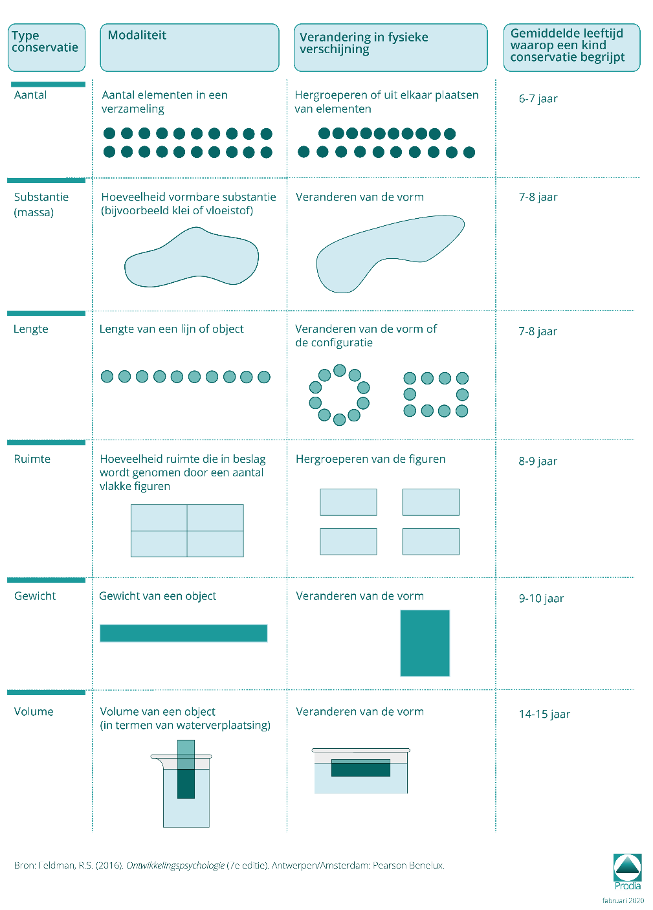
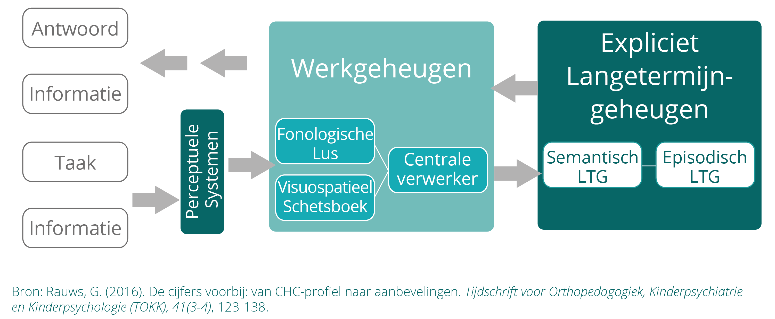
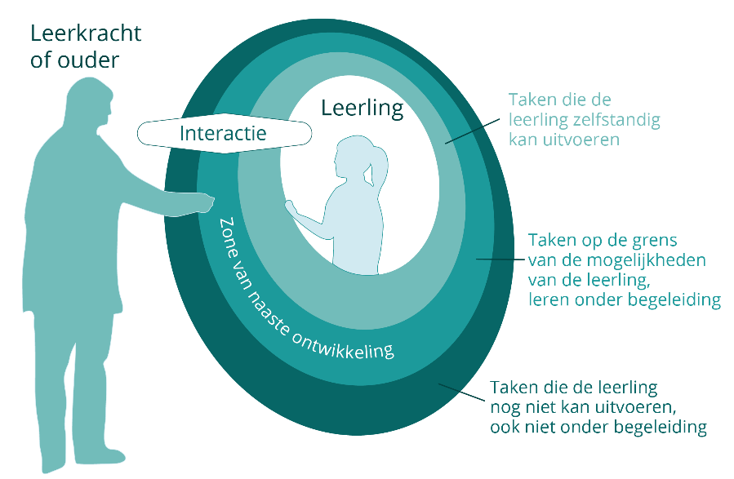
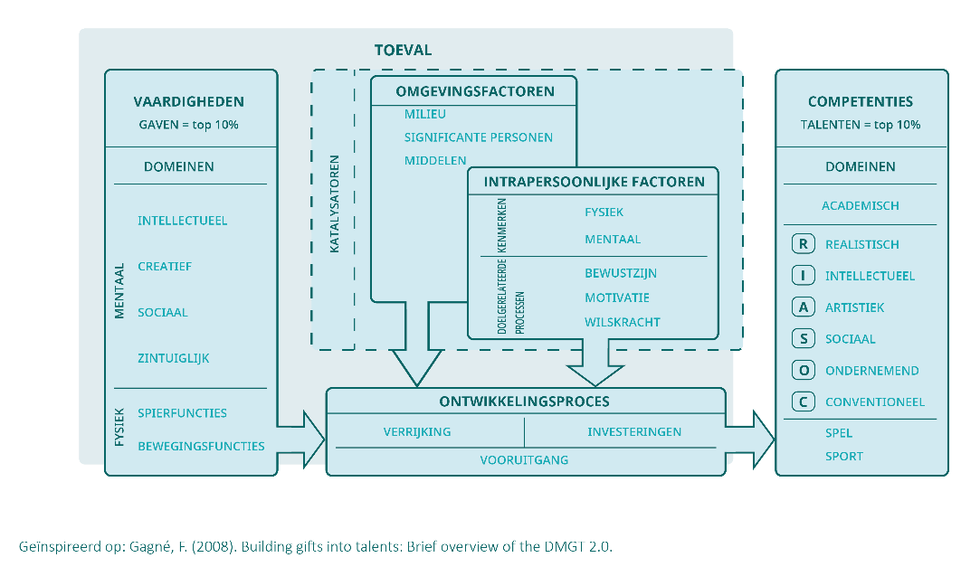
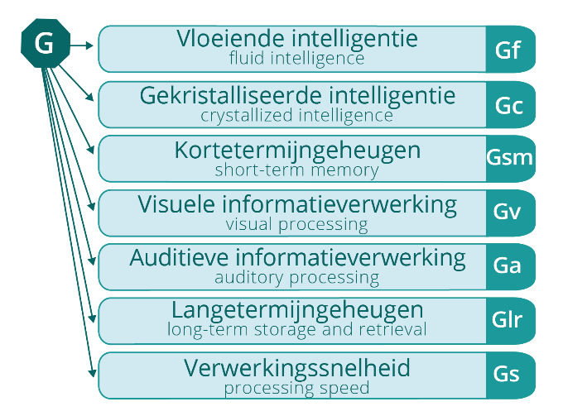
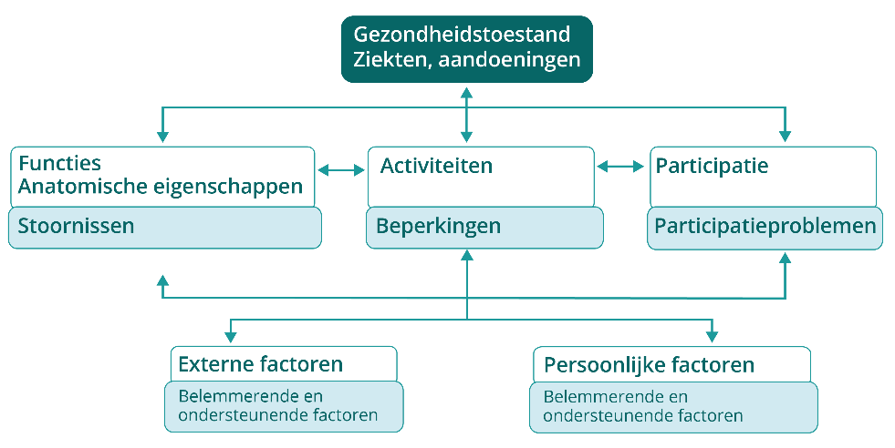
Theoretisch deel

Slide 69
Theoretisch deel
Relevante ontwikkelingsaspecten en verschijningsvorm
Ontwikkeling cognitieve vaardigheden
Sterk functioneren
Definities en begrippen: intelligentie, cognitieve vaardigheden, begaafdheid, onderpresteren
Classificatie
Dimensionele classificatie
Categoriale classificatie
Verklarende, belemmerende en ondersteunende factoren

Slide 70
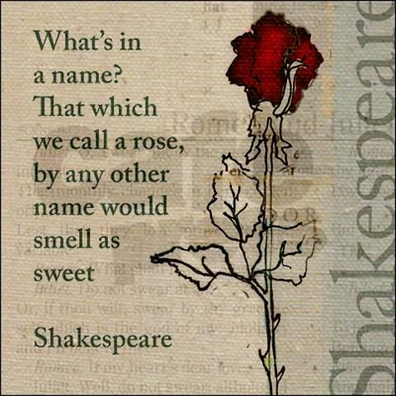
Terminologie
(Hoog)begaafdheid
versus
Cognitieve begaafdheid
versus
Cognitief sterk functioneren
Notes:
Gestart met herwerking Protocol Hoogbegaafdheid (van 2011) – literatuurstudie: verwarring!
Verschil met namen/begrippen van fysieke voorwerpen zoals ‘roos’, ‘stoel’ en ‘arm’ is dat er over psychologische concepten vaak meer naamsverwarring of onduidelijkheid bestaat: wat is hoogbegaafdheid precies? wanneer is iemand hoogbegaafd? geen consensus over invulling begrip hoogbegaafdheid – wel over cognitieve begaafdheid (zie filmpje Talent achter link)
multidimensioneel versus unidimensioneel
criteria/grens = arbitrair / niet onderbouwd (cf. TIQ versus CHC: heterogene groep (ook IQ >145))
afhankelijk van waarden, normen en sociaal-economische belangen (dus veel verschuivingen in opvatting over wie begaafd is)
evidence-informed = juiste mix van research-based, practice-based, opinionbased en value-based

Slide 71
Wat zegt de klinische praktijk?
Begaafdheid als asynchrone ontwikkeling
kwalitatieve verschillen in het ‘zijn’
sterke cognitieve vaardigheden + verhoogde intensiteit
→ kwalitatief andere innerlijke ervaringen en bewustzijn
→ verhoogde kwetsbaarheid voor psychosociale problemen
MAAR geen wetenschappelijke bevestiging voor hypothese
Notes:
Methodologische kwesties, zoals de selectiemethode, de grootte van de steekproef, de gebruikte instrumenten en de onderzoeksopzet, bieden een verklaring voor tegenstrijdige resultaten van verschillende studies.

Slide 72
Wat zegt de wetenschap?
Cognitief begaafde leerlingen
niet vaker sociaal-emotionele en gedragsproblemen
wel hoger adaptief en lager maladaptief perfectionisme
Leerlingen met diagnose ‘hoogbegaafdheid’
evenveel/meer sociaal-emotionele en gedragsproblemen
Groep met diagnose is niet representatief voor groep cognitief begaafde leerlingen als geheel!
Bron: project Talent (KU Leuven, Universiteit Gent, Universiteit Antwerpen)
Notes:
Obv presentatie / voorstelling onderzoek SBO Project Talent
‘weinig motiverend schoolwerk’ als verklaring voor mindere motivatie
Knipperlichten m.b.t. de motivatie van onze meest begaafde leerlingen (IQ > 130)
• Nuances:
• Momentopname, bij de start van het eerste jaar secundair (evolutie? basisschool?)
• Verschillen op groepsniveau <> individuele behoeftes
• Voor een meer uitgebreide analyse: zie TALENT-platform
Diagnose HB: wat is oorzaak of gevolg (label of problemen)?
Heeft het label een negatieve impact op leerlingen?
Heeft probleemgedrag geleid tot onderzoek en diagnose?
In studies vaak onduidelijk wanneer/hoe label ‘hoogbegaafdheid’ werd toegekend

Slide 73
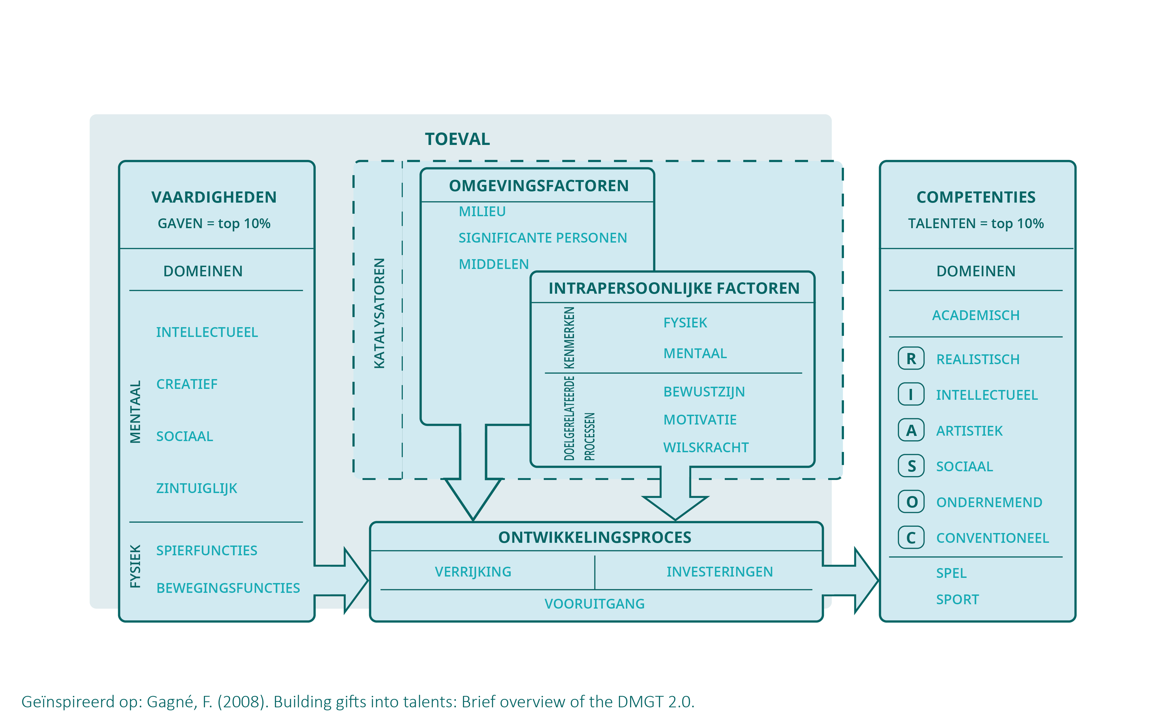
Wat zegt de wetenschap? Begaafdheid als ontwikkelingspotentieel
Notes:
Gagné beschouwt uitzonderlijke prestaties als resultaat van complex ontwikkelingsproces
=> belang van aanleg én opvoeding!
gemak/snelheid van leren in min. 1 vaardigheidsdomein
individuele kenmerken: creativiteit, motivatie, taakgerichtheid, doelgericht gedrag, persoonlijke belangstelling
omgeving: stimuleert wel/niet zichtbaarheid van individuele kenmerken
=> begaafdheid is verantwoordelijkheid van
persoon met aanleg
omgeving
Gagné gaat ervan uit dat de minder formele processen, rijping en informeel leren, over het algemeen in sterkere mate de ontwikkeling van natuurlijke vermogens beïnvloeden. De meer formele processen, zowel niet-institutioneel als institutioneel, beïnvloeden eerder de ontwikkeling van competenties of talenten.
Uitzonderlijke natuurlijke vermogens kunnen zich vervolgens door formeel leren ontwikkelen tot goed getrainde en systematisch ontwikkelde competenties of talenten. Die competenties komen tot uiting in verschillende domeinen. Gagné onderscheidt het academische domein naast domeinen gebaseerd op de persoonlijkheidstypes volgens het RIASOC-model (realistisch, intellectueel, artistiek, sociaal, ondernemend en conventioneel) en sport en spel. Of en in welke mate leerlingen talent vertonen in een bepaald domein, wordt volgens het model van Gagné beïnvloed door verschillende factoren:
het ontwikkelingsproces
intrapersoonlijke kenmerken
omgevingskenmerken
kans of toeval

Slide 74
Wat is de visie van Prodia?
Focus op cognitief functioneren omwille van
impact op schools leren
→ focus in onderwijs en leerlingenbegeleiding
meest valide meting
Cognitief sterk functioneren ≠ (zeer) hoge intelligentie
sterke brede cognitieve vaardigheden
sterke schoolse vaardigheden
invloed van leerling- en omgevingskenmerken!
en/of
Notes:
Keuzes die gemaakt zijn voor SDP CSF:
sterke cognitieve vaardigheden meer valide gemeten dan bijvoorbeeld sterke sociale of creatieve vaardigheden
Afstappen van de term ‘hoogbegaafdheid’ (om multidimensioneel karakter tot uiting te laten komen)
BCV’s en schoolse vaardigheden zijn evenwaardige indicatoren => intelligentieonderzoek niet noodzakelijk om te classificeren

Slide 75
Wat is de visie van Prodia?
Notes:
Intelligentie is opgebouwd uit verschillende brede cognitieve vaardigheden, die aanknopingspunten bieden voor handelingsgerichte adviezen.
Leerlingen kunnen prestaties neerzetten op verschillende domeinen. We nemen in het model uiteraard schoolse prestaties op, maar ook werkgerelateerde persoonlijkheidstypes volgens het RIASOC-model, sport en spel. Ook welbevinden is belangrijk en krijgt een plaats in het model!
Socio-culturele elementen, zoals kansarmoede, kunnen voor een foute inschatting zorgen van cognitieve en schoolse vaardigheden. Tijdens een onderzoek beperken we eventuele storende factoren (faire diagnostiek).
Dynamiek staat centraal in het Geïntegreerd werkmodel. Het ontwikkelings- en (onderwijs)leerproces bepaalt in welke mate een leerling zijn sterke cognitieve vaardigheden verder kan ontwikkelen tot sterke prestaties. Dit proces vraagt oefening en training en wordt beïnvloed door niet-cognitieve leerlingkenmerken en kenmerken van de context.
Niet-cognitieve leerlingkenmerken, zoals motivatie of creativiteit, kunnen de ontwikkeling van sterke vaardigheden bevorderen of belemmeren, maar spelen niet mee in de onderkenning van cognitief sterk functioneren.
De leerling staat in interactie met zijn omgeving. Elke context ondersteunt in meer of mindere mate de autonomie, competentie en verbondenheid van de leerling. Door aan te sluiten bij interesses en door uitdaging aan te bieden kan de omgeving het ontwikkelings- en leerproces van de leerling stimuleren.

Slide 76
Over welke leerlingen gaat het?
Geen categoriale classificatie (ja/nee o.b.v. Totaal IQ)
Wel dimensionele classificatie
brede cognitieve vaardigheden (CHC-model, sterkte-zwakte-analyse, betrouwbaarheidsintervallen)
verschillende schoolse vaardigheden of domeinen
Focus op
onderwijsbehoeften (doel = leren!)
participatie!
Top 10% = educatief relevant
Notes:
Bepalen of een leerling cognitief sterk functioneert, gebeurt door het in kaart brengen van (brede) cognitieve en schoolse vaardigheden. De onderkenning gebeurt steeds in combinatie met het bepalen van doelen en onderwijsbehoeften, binnen een ruimer HGD-traject, aan de hand van het kader ICF-CY.
10 % van de leerlingen heeft nood aan maatregelen voor zeer makkelijk lerende leerlingen, waaronder aanpassingen van het onderwijsaanbod.
Recent is er veel aandacht voor de 10% laagst scorende leerlingen. Vervoort (2019): “Naar analogie met deze afbakening vragen we nu ook aandacht voor de 10% hoogst scorende leerlingen. Ook zij hebben immers nood aan aanpassingen van het klassikale aanbod. Belangrijk is om deze grens niet al te strikt te hanteren.
Leerlingen die in de top 10 % scoren voor een bepaald onderdeel, hebben evenveel nood aan aanpassingen van de leerstof voor dat onderdeel als leerlingen die zich voor alle onderdelen in de top 10 % situeren.
Cognitief sterk functioneren is ruimer dan een (zeer) hoge totaalscore op een intelligentiemeting. Ook schoolse vaardigheden bieden indicaties voor sterk functioneren.
De focus ligt op specifieke onderwijsbehoeften. Leerlingen die hoog presteren op een of meerdere vakken, hebben ongeacht hun algemene intelligentie nood aan gerichte aanpassingen van het aanbod.
Door in te zetten op een sterke brede basiszorg en maatregelen in de verhoogde zorg kunnen scholen al in grote mate tegemoetkomen aan de onderwijsbehoeften van een beduidend aantal cognitief sterke leerlingen en detecteren voor welke leerlingen dit niet volstaat. Als deze zorg toch tot onvoldoende vooruitgang leidt, bezorgdheden blijven bestaan of als er behoefte is aan externe ondersteuning, kan het CLB een handelingsgericht diagnostisch traject opstarten.

Slide 77
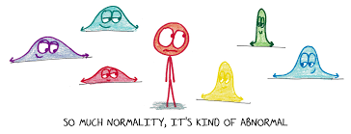
Over welke leerlingen gaat het?
Top 10% t.o.v. relevante vergelijkingsgroep
BCV’s: leeftijdsgenoten
schoolse vaardigheden: jaar- of klasgenoten die vergelijkbare hoeveelheid schoolse instructie kregen
Notes:
Bron voor illustratie: https://mathwithbaddrawings.com/2018/08/15/the-bubble-under-the-mathematical-rug/
Leerlingen die in de top 10 % scoren voor een bepaald onderdeel, hebben evenveel nood aan aanpassingen van de leerstof voor dat onderdeel als leerlingen die zich voor alle onderdelen in de top 10 % situeren.
Als leerlingen opvallend hoger scoren dan hun klas- of jaargenoten die een vergelijkbare hoeveelheid schoolse instructie kregen, hebben ze doorgaans nood aan een aangepast aanbod.
De verdeling van leerlingen op het spectrum kan sterk verschillen per klas/school/onderwijsvorm/… naargelang IQ, BCV’s of schoolse vaardigheden.
Een leerling in top 10% BCV’s zou in ene klas een verrijkend aanbod nodig kunnen hebben, terwijl hij/zij in een andere, sterkere klas nog vrij goed aan zijn trekken komt (ook afhankelijk van profiel van BCV’s – sterktes/zwaktes, cf. volgende slide).
Grote didactische voorsprong? (cf. versnellen)
Voorbeeld basisonderwijs: een leerling die aan het begin van het 3de leerjaar op een genormeerde toets van leerstof begin of midden 4de leerjaar een score haalt binnen zone A, B of C, heeft een didactische voorsprong van minstens één leerjaar.
Voorbeeld secundair onderwijs: Binnen een vakgroep bespreken de leraren met elkaar hoe groot de didactische voorsprong van een leerling is. Zo gaan de leraren na hoe ver de kennis van die leerling reikt (en of die bijvoorbeeld al aansluit bij leerstof van een jaar hoger), ook al ontbreken in het secundair onderwijs genormeerde toetsen.

Slide 78
Waar in het protocol en op de site?
Theoretisch deel
Bijlage Cognitieve ontwikkelingstheorieën
Bijlage Mindset
Bijlage Het CHC-model
Bijlage Modellen van begaafdheid
Bijlage Geïntegreerd werkmodel CSF

Slide 79
Wat met uitzonderlijke hoogbegaafdheid?
Criteria
Totaal IQ ≥ 145 (populatieniveau: 0,1%)
kenmerken hoogbegaafdheid extremer en/of vroeger
Problemen met operationalisering
beperkt differentiatievermogen intelligentietests
geen objectieve meting van kenmerken (extremer? vroeger?)
Handelingsgericht?
onderscheid biedt weinig/geen zicht op onderwijsbehoeften
heterogene groep: grote verschillen naargelang profiel van cognitieve vaardigheden, prestaties, leerling- en omgevingskenmerken (zoals motivatie of bijkomende problemen)

Slide 80
Waarom geen label hoogbegaafdheid?!
Bron: EOS wetenschap, Psyche & Brein, 11 december 2019
'Weg met het label hoogbegaafdheid!'
Notes:
doel = elke dag iets leren (voor elk kind)
vervolgens onderwijsbehoeften van leerlingen bepalen om doel te bereiken
http://www.prodiagnostiek.be/materiaal/CSF_waaromgeenlabel.pdf

Slide 81
Wat als leerling, ouder of leerkracht vraagt om te testen op hoogbegaafdheid?
Afstemmen en/of bijstellen verwachtingen
alternatieve afbakening
onderkennende vragen (bijv. niveaubepaling) enkel ifv formuleren van onderwijs- en opvoedingsbehoeften
Protocolpagina: Visietekst: Waarom is een label hoogbegaafdheid niet meer houdbaar? Op weg naar een grotere focus op onderwijsbehoeften.

Slide 82
Wat met onderpresteerders?
Absoluut versus relatief onderpresteren
Nadruk op belang van gesprek/observatie/aanpak uitproberen
Brede cognitieve vaardigheden
verschillende vaardigheidsdomeinen, incl. persoonlijkheidskenmerken volgens RIASOC
niet-cognitieve leerlingkenmerken
Belang van context, met aandacht voor zelfdeterminatietheorie, zone van naaste ontwikkeling, interesses
Notes:
Bij absoluut onderpresteren, presteren leerlingen onder het gemiddelde en dus minder goed dan (de meeste van) hun leeftijdsgenoten. Deze vorm van onderpresteren valt het snelste op.
Bij relatief onderpresteren presteren leerlingen gelijkwaardig aan of beter dan hun leeftijdsgenoten, maar minder goed dan wat er op basis van hun mogelijkheden verwacht mag worden.
Bij (vermoeden van) onderpresteren is het extra belangrijk om andere onderzoeksmethoden te gebruiken dan meting om de verschillende elementen van het geïntegreerd werkmodel in kaart te brengen.
Context kan een belemmerende factor zijn in het geval van onderpresteren:
komt deze voldoende tegemoet aan de behoeften van autonomie, betrokkenheid en competentie van de leerling?
sluit de context voldoende aan bij de zone van naaste ontwikkeling en interesses van de leerling?

Slide 83
Waar in het protocol en op de site?
Onderpresteren
Theoretisch deel, Definities en begrippen
Bijlage Geïntegreerd werkmodel CSF
Bijlage Mindset

Slide 84
Take-home messages
CSF is meer dan een hoge intelligentie
Geen label, wel een afbakening (top 10 %)
Breed kijken naar het functioneren in positieve en negatieve zin.
Belang van eigen waarden, overtuigingen en interesses van de leerling.
Leerling in zijn context bekijken: thuis, op school, met peers, …
Belang van het leer- en ontwikkelingsproces – leerlingen stimuleren om het beste uit zichzelf te halen
Schoolprestaties, zoals gemeten met o.a. PISA-onderzoek, gaan achteruit, vooral bij de sterkste leerlingen!
Welbevinden en schoolprestaties gaan hand in hand.
Notes:
POSITIEF: School/CLB heeft belangrijke taak om (positieve) kenmerken van CSF te detecteren, signaleren en maatregelen te nemen met aandacht voor faire diagnostiek.
Want we moeten investeren in cognitief talent om huidige/toekomstige maatschappelijke problemen op te lossen, cf. klimaat, armoede, vergrijzing…
CONTEXT: Belang van omgeving (uitdaging/interesse, ABC) om ontwikkelingsproces te stimuleren!!!

Slide 85
info@prodiagnostiek.be
Notes:
Meer info rond succesfactoren professionaliseringsinitiatieven in CLB zie http://www.prodiagnostiek.be/sites/default/files/Prodiabrief%2011%20-%20Succesfactoren%20Professionalisering.pdf

